Slide 1


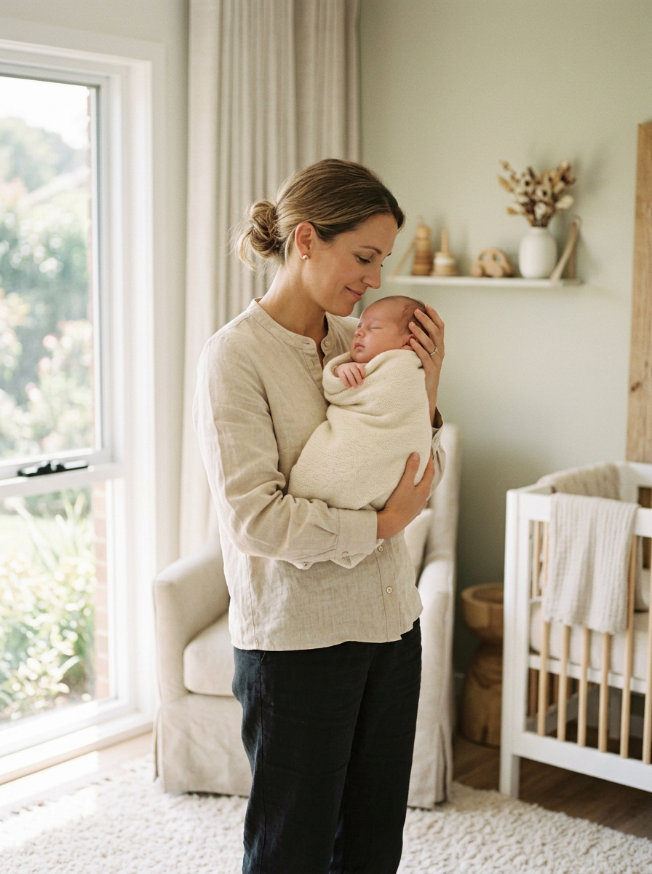
ROYAL NANNY AKADEMIJA • UVOD
Standardi profesionalne nege i razvoja deteta
Edukativni program za predavače • Saradnik: Spec. strukovna med-sestra Jelena Aleksić
Ekskluzivna obuka za elitne dadilje
Kroz 40 strukturisanih pedijatrijskih predavanja, edukacija obezbeđuje beskompromisni kvalitet, medicinsku bezbednost i najviši nivo diskrecije.
• 4 sveobuhvatna modula: Higijena i nega novorođenčeta, dojenje i ishrana, nega odojčeta i pedijatrijska hitna stanja.
• Medicinski utemeljeni protokoli: Zlatni standardi pedijatrijske nege po smernicama SZO, UNICEF-a i Instituta za neonatologiju.
• Vrhunski bonton & diskrecija: Diplomatska komunikacija, etika, ugovor o tajnosti (NDA) i besprekorna higijena.
• Praktična demonstracija: Usvajanje veština kroz realne kliničke simulacije i hands-on rad sa medicinskim lutkama.
4
Stručna modula
37
Zasebnih tema
100%
Zlatni standard
PROVERENE • ELEGANTNE • POUZDANE
ROYAL NANNY AKADEMIJA • STANDARDI NEGE | 01 / 40
Notes:
SLAJD 1: Standardi profesionalne nege i razvoja deteta
Modul: Uvod | Kategorija: ROYAL NANNY AKADEMIJA
🎯 CILJ OVE TEME:
Postaviti autoritet predavača, predstaviti saradnika Spec. strukovnu med-sestru Jelenu Aleksić i definisati standarde izvrsnosti.
📌 KLJUČNE TEZE I SMERNICE ZA PREDAVAČA:
Naglasite da Royal Nanny obuka nije samo kurs čuvanja dece, već akademija elitne nege. Polaznice moraju shvatiti da je spoj medicinske obučenosti, preventivnog razmišljanja i bontona ono što stvara poverenje roditelja.
⚠️ NAJČEŠĆE GREŠKE I ZABLUDE U PRAKSI:
Polaznice često misle da je 'ljubav prema deci' dovoljna. Jasno podvući da je medicinska stručnost bez improvizacije temelj rada.
❓ INTERAKTIVNO PITANJE ZA POLAZNICE:
Šta po vašem mišljenju razlikuje prosečnu dadilju od sertifikovane Royal Nanny profesionalne negovateljice?

Slide 2


PREGLED PROGRAMA • UVOD
Struktura edukativnog programa i kurikuluma
4 stručna modula • 37 pedijatrijskih i kliničkih tema • Praktična obuka
MODUL 1 • 8 TEMA
Higijena i nega novorođenčeta
• Priprema sobe i mikroklima
• Kupanje bebe i nega kože
• Nega pupčanika i pupčane rane
• Nega čula (oči, uši, nos, nokti)
• Oblačenje i prevencija pretopljavanja
• Položaji pri hranjenju, nošenju i snu
• Higijena bebine garderobe i opreme
MODUL 2 • 10 TEMA
Dojenje i ishrana novorođenčeta
• Prednosti dojenja i biološki značaj
• Higijena dojki i nega lanolinom
• Priprema dojki i let-down refleks
• Položaji pri dojenju i ergonomija
• Asimetrični hvat bradavice
• Ispucale bradavice (ragade)
• Prepunjenost dojki i mastitis
• Tehnike izmazanja majčinog mleka
• Čuvanje i odmrzavanje mleka
• Priprema adaptirane formule (70°C)
MODUL 3 • 6 TEMA
Nega i razvoj odojčeta
• Kalendar obavezne imunizacije
• Šetnja i boravak na svežem vazduhu
• Uvođenje čvrste hrane (pravilo 3 dana)
• Zdrave navike i motorni razvoj
• Nicanje zubića i oralna toaleta
• Putovanje i bezbednost u vožnji
MODUL 4 • 13 TEMA
Bolesno dete i hitna stanja
• Grčevi (kolike) i smirivanje
• Osipi po telu i pelenski osip
• Infekcije oka i zapušen nos
• Postvakcinalne reakcije i nega
• Digestivni poremećaji i dehidracija
• Visoka febrilnost i konvulzije
• Gušenje, padovi i opekotine
• Zarazne bolesti dečjeg uzrasta
• Ujedi insekata i vađenje krpelja
• Alergije i anafilaktički šok
• Putna i kućna apoteka za decu
• Davanje lekova i etički kodeks
★ STRUČNA AKREDITACIJA KURIKULUMA: Spec. strukovna medicinska sestra Jelena Aleksić
4 STRUČNA MODULA • 37 KLINIČKIH I PEDIJATRIJSKIH TEMA • 100% STANDARDIZACIJA ZNANJA
PROVERENE • ELEGANTNE • POUZDANE
ROYAL NANNY AKADEMIJA • STANDARDI NEGE | 02 / 40
Notes:
SLAJD 2: Struktura edukativnog programa i kurikuluma
Modul: Uvod | Kategorija: PREGLED PROGRAMA
🎯 CILJ OVE TEME:
Predstaviti polaznicama celokupnu mapu edukacije i povezati sve teme u jedinstven logički sistem.
📌 KLJUČNE TEZE I SMERNICE ZA PREDAVAČA:
Objasnite polaznicama da svaka od 37 tema ima direktnu primenu u praksi. Redosled je osmišljen tako da se znanje postepeno nadograđuje.
⚠️ NAJČEŠĆE GREŠKE I ZABLUDE U PRAKSI:
Pretpostavka da se bolesno dete neguje intuitivno, bez poznavanja egzaktnih protokola i crvenih alarma.
❓ INTERAKTIVNO PITANJE ZA POLAZNICE:
Koju oblast pedijatrijske nege smatrate najodgovornijom i u kojoj osećate potrebu za najvećim usavršavanjem?

Slide 3
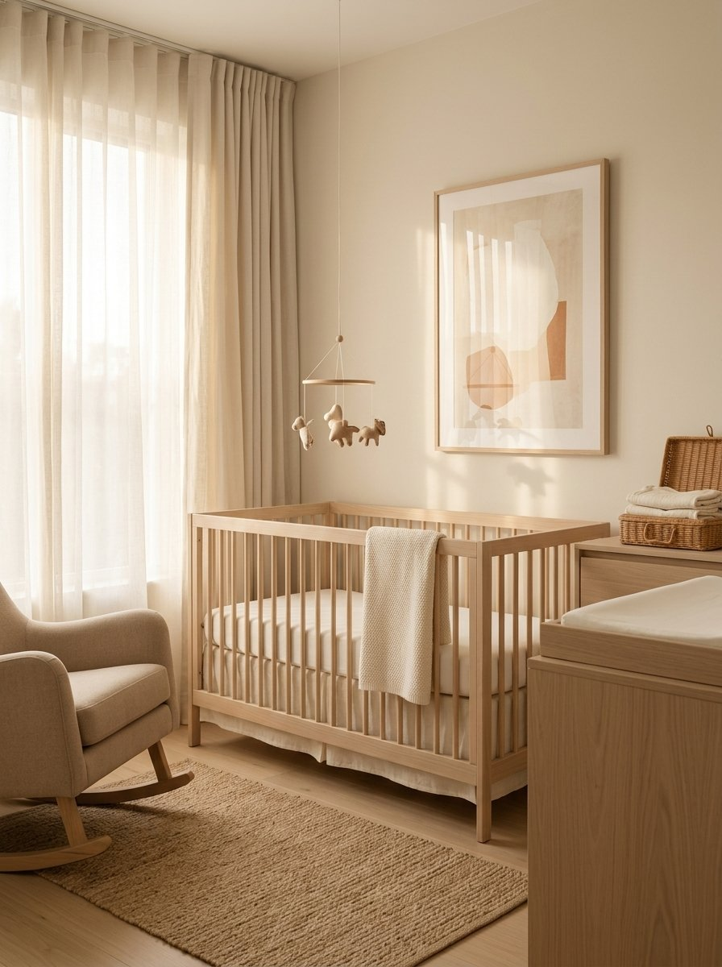
MODUL 1 • TEMA 1 • MODUL 1: HIGIJENA I NEGA
Priprema sobe za bebu, nameštaja i opreme
Modul 1: Higijena i nega novorođenčeta • Tema 1
18-23°C
Sobna temperatura
1.5 m
Od izvora toplote
50-60%
Vlažnost vazduha
Mikroklima i higijena prostora
Prostor za bebu mora biti oaza čistoće, mira i optimalnih mikroklimatskih parametara koji podržavaju nezreo termoregulacioni centar novorođenčeta.
• Optimalna temperatura: Održavati 18–23°C tokom dana i noći, a prilikom kupanja zagrejati na 24–26°C.
• Vlažnost i provetravanje: Zimi redovno vlažiti zagrejani vazduh (50–60%); provetravati sobu više puta dnevno dok beba nije u njoj.
• Zidovi i enterijer: Nežne pastelne boje, svetla soba bez tepiha sa dugim vlaknima i predmeta koji skupljaju prašinu.
Bezbednost kreveca i raspored opreme
Ergonomski raspored omogućava dadilji i majci da sve radnje obavljaju bezbedno i bez nepotrebnog savijanja kičme.
• Pozicija kreveca: U mirnom uglu, dalje od promaje i prozora, minimum 1–1.5 metar od radijatora i strujnih utičnica.
• Čvrst dušek: Ravan i tvrd dušek bez jastuka i debelih ogradica; posteljina od 100% prirodnog pamuka.
• Kutak za prepovijanje i dojenje: Komoda sa mekom podlogom na dohvat ruke sa pelenama i kremama; udobna fotelja za dojenje.
PROVERENE • ELEGANTNE • POUZDANE
ROYAL NANNY AKADEMIJA • STANDARDI NEGE | 03 / 40
Notes:
SLAJD 3: Priprema sobe za bebu, nameštaja i opreme
Modul: Modul 1: Higijena i nega | Kategorija: MODUL 1 • TEMA 1
🎯 CILJ OVE TEME:
Naučiti polaznice kako da pripreme i bezbednosno verifikuju prostoriju i opremu pre dolaska novorođenčeta.
📌 KLJUČNE TEZE I SMERNICE ZA PREDAVAČA:
Bebi je neophodna nesmetana cirkulacija svežeg vazduha. Naglasiti važnost vlaženja vazduha zimi jer suv vazduh isušuje sluzokožu disajnih puteva.
⚠️ NAJČEŠĆE GREŠKE I ZABLUDE U PRAKSI:
Pretopljavanje sobe preko 24°C, postavljanje kreveca tik uz radijator ili ispod prozora, i pretrpavanje kreveca plišanim igračkama.
❓ INTERAKTIVNO PITANJE ZA POLAZNICE:
Zašto je preporučljivo da ogradica ne zatvara sve 4 strane kreveca novorođenčeta?

Slide 4
MODUL 1 • TEMA 2 • MODUL 1: HIGIJENA I NEGA
Kupanje bebe: Priprema, stanica i mikroklima
Modul 1: Higijena i nega novorođenčeta • Tema 2
Priprema prostora i mikroklima
Kupanje je intiman i smirujući ritual koji zahteva savršenu logističku pripremu pre nego što se sa bebe skine ijedan komad odeće.
• Zagrevanje prostorije: Provetriti prostoriju, a zatim je zagrejati na 24–26°C kako beba ne bi doživela temperaturni šok.
• Provera vode toplomerom: Voda u kadici mora biti 35–37°C; obavezno proveriti namenskim toplomerom ili unutrašnjom stranom podlaktice.
• Pripremljen bokal za ispiranje: Bokal sa čistom toplom vodom pripremiti pored kadice za završno polivanje tela.
Sve na dohvat ruke PRE svlačenja
Svi rekviziti i garderoba moraju biti raspoređeni po tačnom redosledu upotrebe pre početka toalete.
• Kompletan set za toaletu: Kadica, meki frotirni peškir sa kapuljačom, rukavica za kupanje, sindet pH 5.5, sterilne gaze i fiziološki rastvor.
• Pripremljena garderoba: Čist bodi, zeka, pelena i krema za pelensku regiju već otvoreni na stolu za prepovijanje.
• Zlatno pravilo bezbednosti: Beba se NIKADA ne ostavlja sama u kadici ili na komodi ni na pola sekunde; jedna ruka uvek čvrsto pridržava bebu.
35-37°C
Temperatura vode
24-26°C
Temperatura sobe
100%
Stalni nadzor
PROVERENE • ELEGANTNE • POUZDANE
ROYAL NANNY AKADEMIJA • STANDARDI NEGE | 04 / 40
Notes:
SLAJD 4: Kupanje bebe: Priprema, stanica i mikroklima
Modul: Modul 1: Higijena i nega | Kategorija: MODUL 1 • TEMA 2
🎯 CILJ OVE TEME:
Usvojiti protokol organizacije stanice za kupanje gde se eliminiše svaki bezbednosni rizik.
📌 KLJUČNE TEZE I SMERNICE ZA PREDAVAČA:
Dlan odrasle osobe je ogrubeo i manje osetljiv. Koža novorođenčeta je višestruko tanja i sklona opekotinama već na temperaturama preko 38°C.
⚠️ NAJČEŠĆE GREŠKE I ZABLUDE U PRAKSI:
Svlačenje bebe pre nego što je sipana voda ili pre nego što su pripremljeni peškir i čista odeća, što stvara paniku i rizik od pothlađivanja.
❓ INTERAKTIVNO PITANJE ZA POLAZNICE:
Zašto se temperatura vode uvek mora meriti toplomerom, a ne samo procenjivati dlanom?

Slide 5
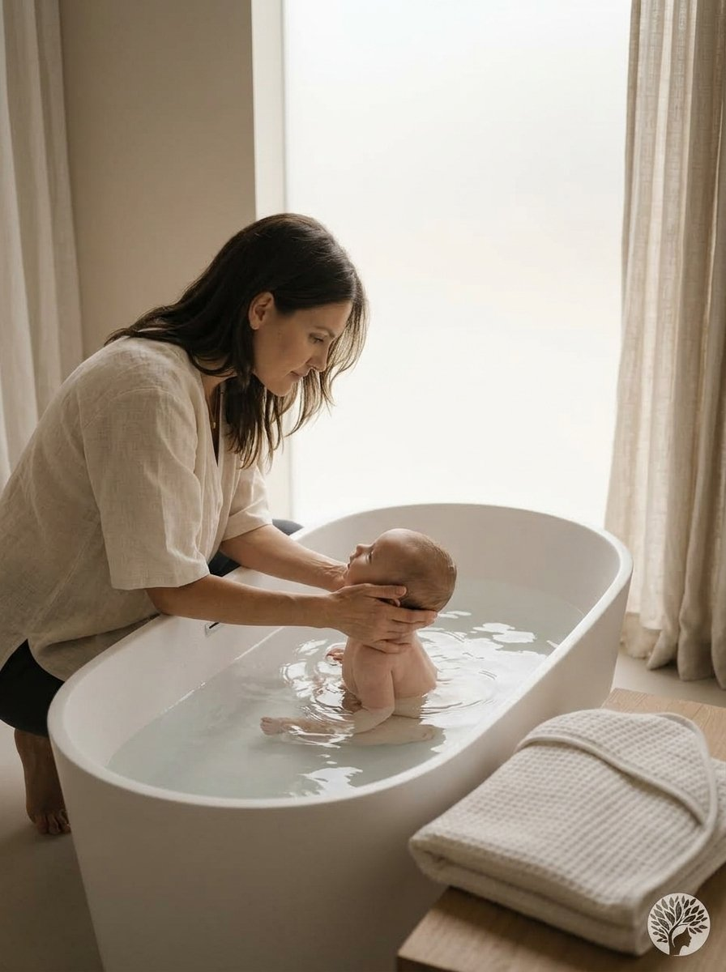
MODUL 1 • TEMA 3 • MODUL 1: HIGIJENA I NEGA
Tehnika kupanja bebe i nega kože
Modul 1: Higijena i nega novorođenčeta • Tema 3
5-10 min
Trajanje kupanja
pH 5.5
Sindet sapun
3 min
Pravilo hidratacije
Dve tehnike kupanja novorođenčeta
Tehnika kupanja se prilagođava stanju pupčane rane, uz stabilan hvat koji bebi pruža osećaj sigurnosti.
• Kupanje preko ruke (do mesec dana): Ruka ispod bebinog grudnog koša; preko pupčanog patrljka stavlja se suva tetra pelena; pere se prvo glava, trup, pa noge.
• Kupanje u kadici (sa kupkom): Beba leži na leđima sa glavicom podignutom 5 cm iznad vode na majčinoj podlaktici; lagano spuštanje prvo nožicama u vodu.
• Redosled pranja: Lice, glava, trup, ekstremiteti, a genitalna regija uvek poslednja; temeljno ispiranje vodom iz bokala.
Zlatni standardi dermatološke nege kože
Koža novorođenčeta je pet puta tanja od kože odrasle osobe i sklona je brzom isušivanju i iritacijama.
• Sindeti umesto klasičnih sapuna: Koristiti blage sindete (pH 5.5) koji čuvaju zaštitni hidrolipidni omotač kože.
• Sušenje tapkanjem: Umotati bebu u mekani pamučni frotir; sušiti nežnim tapkanjem bez grubog trljanja, posebno u prevojima vrata i prepona.
• Pravilo 3 minuta: Naneti emolijens na blago vlažnu kožu unutar 3 minuta od kupanja radi optimalnog zadržavanja vlage.
PROVERENE • ELEGANTNE • POUZDANE
ROYAL NANNY AKADEMIJA • STANDARDI NEGE | 05 / 40
Notes:
SLAJD 5: Tehnika kupanja bebe i nega kože
Modul: Modul 1: Higijena i nega | Kategorija: MODUL 1 • TEMA 3
🎯 CILJ OVE TEME:
Savladati biomehaniku sigurnog držanja bebe tokom kupanja i pravilan izbor dermatoloških preparata.
📌 KLJUČNE TEZE I SMERNICE ZA PREDAVAČA:
Zadržavanje neispranog šampona i mrtvih ćelija na temenu podstiče stvaranje temenjače (seboreičnog dermatitisa). Redovna toaleta glave to sprečava.
⚠️ NAJČEŠĆE GREŠKE I ZABLUDE U PRAKSI:
Trljanje kože peškirom, pranje bebinog lica sapunicom, i korišćenje alkalnih sapuna koji uništavaju pH barijeru kože.
❓ INTERAKTIVNO PITANJE ZA POLAZNICE:
Zašto se glava i kosa novorođenčeta moraju dobro isprati i blago prosušiti kružnim pokretima frotira?

Slide 6
MODUL 1 • TEMA 4 • MODUL 1: HIGIJENA I NEGA
Nega pupčanika i pupčane rane
Modul 1: Higijena i nega novorođenčeta • Tema 4
Zlatni standard suve nege pupčanika
Savremeni pedijatrijski protokol nalaže princip suve nege koja omogućava brzu i bezbednu mumifikaciju pupčanog patrljka.
• Prirodna mumifikacija: Pupčani patrljak se suši i spontano otpada između 7. i 14. dana; proces se odvija brže ako se održava suvim i čistim.
• Toaleta antiseptikom: Prskanje Octenisept sprejom 1–2 puta dnevno i kod svakog prepovijanja ako dođe u kontakt sa urinom.
• Pravilno prepovijanje: Prednji rub jednokratne pelene obavezno saviti ka spolja ispod pupka kako bi rana bila na vazduhu i zaštićena od vlage.
Prepoznavanje komplikacija (Omfalitis)
Svako odstupanje od normalnog zarastanja zahteva hitnu medicinsku evaluaciju radi sprečavanja širenja infekcije.
• Crveni alarmi za hitan pregled: Crvenilo oko pupka prečnika većeg od 1 cm, otok, neprijatan truležni miris, žućkast gnojan sekret.
• Pupčani granulom: Crvenkasta mesnata izraslina u dnu rane nakon otpadanja koja vlaži – zahteva lapiziranje kod pedijatra.
• Stroge zabrane: NIKADA ne vući i ne čupati patrljak na silu; zabranjeno posipanje antibiotskih praškova i mazanje narodnih melema.
7-14 dana
Otpadanje patrljka
Octenisept
Izbor antiseptika
Suva nega
Zlatni standard
PROVERENE • ELEGANTNE • POUZDANE
ROYAL NANNY AKADEMIJA • STANDARDI NEGE | 06 / 40
Notes:
SLAJD 6: Nega pupčanika i pupčane rane
Modul: Modul 1: Higijena i nega | Kategorija: MODUL 1 • TEMA 4
🎯 CILJ OVE TEME:
Ovladati sterilnom tehnikom nege pupčanog patrljka i ranim prepoznavanjem omfalitisa.
📌 KLJUČNE TEZE I SMERNICE ZA PREDAVAČA:
Minimalna kap krvi prilikom otpadanja je normalna reakcija rupture kapilara. Rana se prebriše Octeniseptom i prekrije sterilnom gazom. Ako krvarenje pulsira ili ne prestaje, obavezan je pregled lekara.
⚠️ NAJČEŠĆE GREŠKE I ZABLUDE U PRAKSI:
Prekrivanje pupka pelenom gde urin vlaži ranu, ili nasilno povlačenje patrljka koji još nije potpuno mumifikovao.
❓ INTERAKTIVNO PITANJE ZA POLAZNICE:
Šta treba uraditi ako se nakon otpadanja patrljka na sterilnoj gazi pojavi kapljica sveže sasušene krvi?

Slide 7
MODUL 1 • TEMA 5 • MODUL 1: HIGIJENA I NEGA
Nega čula: Oči, uši, nos i noktići
Modul 1: Higijena i nega novorođenčeta • Tema 5
Sterilna toaleta očiju i nosa
Čula novorođenčeta su izuzetno osetljiva i zahtevaju upotrebu sterilnih materijala bez ikakvih agresivnih ili alergogenih supstanci.
• Brisanje očiju: Sterilna gaza natopljena fiziološkim rastvorom (0.9% NaCl); brisati uvek od spoljašnjeg ugla oka ka unutrašnjem (ka nosu).
• Zlatno pravilo za oči: Za svako oko i za svaki potez koristi se nova sterilna gaza! Nikada ne vraćati gazu unazad.
• Zabrana kamilice: Čaj od kamilice je STROGO ZABRANJEN jer nije sterilan, sadrži spore plesni i polen koji izazivaju teške konjunktivitise.
• Toaleta nosića: Nakapati 1–2 kapi fiziološkog rastvora dok beba leži na boku radi razmekšavanja sekreta; aspirirati samo ako sekret ometa disanje.
Toaleta ušiju i sečenje noktića
Pravilna nega ušiju i noktića sprečava povrede nežne sluzokože i samopovređivanje lica.
• Uši bez štapića: Brisati samo spoljašnju ušnu školjku i prevoj iza uha vlažnim tupferom; štapići za uši su STROGO ZABRANJENI u kanalu.
• Noktići u prvim nedeljama: U prve 2–3 nedelje se ne seku jer su srasli sa jagodicom; po potrebi staviti pamučne rukavice radi zaštite od grebanja.
• Pravilno sečenje: Koristiti makazice sa zaobljenim tupim vrhom dok beba mirno spava; nokte seći ravno, nikada u krug, radi prevencije urastanja.
0.9% NaCl
Fiziološki rastvor
Jedan potez
Jedna gaza po oku
0 štapića
U ušni kanal
PROVERENE • ELEGANTNE • POUZDANE
ROYAL NANNY AKADEMIJA • STANDARDI NEGE | 07 / 40
Notes:
SLAJD 7: Nega čula: Oči, uši, nos i noktići
Modul: Modul 1: Higijena i nega | Kategorija: MODUL 1 • TEMA 5
🎯 CILJ OVE TEME:
Usvojiti precizne aseptične korake toalete oka, nosa, uha i noktiju bez improvizacija.
📌 KLJUČNE TEZE I SMERNICE ZA PREDAVAČA:
Kretanjem ka nosu sekret se usmerava prirodnim tokom ka suznom kanalu i sprečava širenje eventualne infekcije ka očnoj jabučici i spoljnoj regiji.
⚠️ NAJČEŠĆE GREŠKE I ZABLUDE U PRAKSI:
Upotreba čaja od kamilice za ispiranje očiju i guranje štapića sa vatom u ušni kanal odojčeta.
❓ INTERAKTIVNO PITANJE ZA POLAZNICE:
Zašto se brisanje oka novorođenčeta vrši od spoljašnjeg ugla ka unutrašnjem, a ne obrnuto?

Slide 8
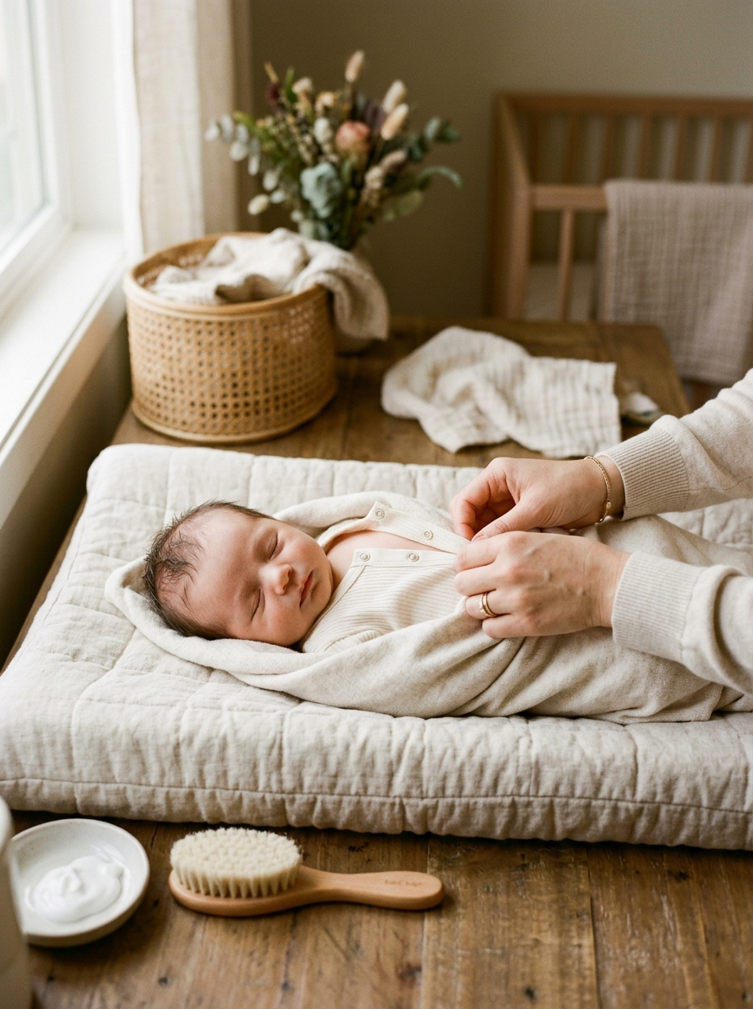
MODUL 1 • TEMA 6 • MODUL 1: HIGIJENA I NEGA
Oblačenje bebe i prevencija pretopljavanja
Modul 1: Higijena i nega novorođenčeta • Tema 6
100%
Organski pamuk
+1 sloj
Pravilo u odnosu na odrasle
Potiljak
Mesto provere toplote
Pravilan odabir odeće i materijala
Novorođenče ima nezreo centar za termoregulaciju, veliku površinu tela u odnosu na masu i tanku kožu, zbog čega lako gubi, ali i akumulira toplotu.
• 100% organski pamuk: Odeća mora biti od čistog, prirodnog, prozračnog pamuka bez sintetike, perlica i unutrašnjih grubih etiketa.
• Praktični krojevi: Bodići sa preklopom na grudima (na dugmiće) koji se ne navlače preko glave idealni su za prve nedelje nege.
• Svetli i pastelni tonovi: Beli i svetli tonovi omogućavaju pranje na visokim temperaturama (60–90°C) i brzo uočavanje eventualnih promena na bebi.
Pravilo slojevitosti i provera toplote
Slojevito oblačenje omogućava brzu regulaciju temperature u skladu sa promenama u prostoru.
• Pravilo jednog sloja više: Uobičajeni standard je onoliko slojeva koliko ima odrasla osoba plus jedan tanak pamučni sloj (bodić + zeka).
• Gde se proverava temperatura: Pipati bebin potiljak, vrat ili grudni koš; koža treba da bude topla i suva. Šake i stopala su fiziološki hladniji.
• Opasnosti pretopljavanja: Vodi u dehidraciju, toplotni osip (miliaria), nervozu i predstavlja jedan od faktora rizika za SIDS.
PROVERENE • ELEGANTNE • POUZDANE
ROYAL NANNY AKADEMIJA • STANDARDI NEGE | 08 / 40
Notes:
SLAJD 8: Oblačenje bebe i prevencija pretopljavanja
Modul: Modul 1: Higijena i nega | Kategorija: MODUL 1 • TEMA 6
🎯 CILJ OVE TEME:
Naučiti polaznice proceni toplotnog komfora deteta i prevenciji pretopljavanja.
📌 KLJUČNE TEZE I SMERNICE ZA PREDAVAČA:
Periferna cirkulacija kod novorođenčeta je u razvoju i vazomotorne reakcije na periferiji su izražene. Merodavan je isključivo potiljak – ako je znojav, beba je pretopljena.
⚠️ NAJČEŠĆE GREŠKE I ZABLUDE U PRAKSI:
Oblačenje kape bebi u zagrejanoj sobi, višestruko umotavanje u ćebad i procena toplote po hladnim bebinim šakama.
❓ INTERAKTIVNO PITANJE ZA POLAZNICE:
Zašto hladne šake i stopala kod novorođenčeta nisu pouzdan znak da je bebi hladno?

Slide 9
MODUL 1 • TEMA 7 • MODUL 1: HIGIJENA I NEGA
Položaj pri hranjenju, nošenju i spavanju
Modul 1: Higijena i nega novorođenčeta • Tema 7
Biomehanika hranjenja, nošenja i podrigivanja
Pravilni položaji rasterećuju digestivni trakt novorođenčeta, smanjuju gutanje vazduha i sprečavaju regurgitaciju.
• Ugao pri hranjenju: Polusedeći položaj pod uglom 30–45°; glava u ravni tela, usta i nosić slobodni za nesmetano disanje.
• Ergonomsko nošenje: Podrška za glavicu i vrat; kičma u prirodnoj "C" zakrivljenosti, karlica u "M" položaju (žabica).
• Tehnike podrigivanja: Nakon obroka držati bebu uspravno preko ramena, na krilu sa osloncem pod bradu, ili preko kolena uz blago tapkanje.
ABC bezbedan san (Prevencija SIDS-a)
Međunarodni pedijatrijski protokol za bezbedno spavanje dramatično redukuje rizik od sindroma iznenadne smrti odojčeta.
• Alone (Sama): Beba spava u svom krevecu u sobi roditelja/dadilje, bez deljenja postelje (prevencija pritiskanja i gušenja).
• Back (Na leđima): ISKLJUČIVO na leđima na ravnom čvrstom dušeku; spavanje na stomaku ili boku je strogo zabranjeno u prvoj godini.
• Crib (Prazan krevetac): Nema jastuka, debelih jorgana, plišanih igračaka ili ogradica koji mogu izazvati asfiksiju.
• Rotacija glavice: Okretati bebinu glavu naizmenično na levu i desnu stranu pri svakom spavanju radi prevencije zaravnjenja potiljka.
30-45°
Ugao pri hranjenju
ABC
Zlatni standard sna
Leđa
Jedini položaj sna
PROVERENE • ELEGANTNE • POUZDANE
ROYAL NANNY AKADEMIJA • STANDARDI NEGE | 09 / 40
Notes:
SLAJD 9: Položaj pri hranjenju, nošenju i spavanju
Modul: Modul 1: Higijena i nega | Kategorija: MODUL 1 • TEMA 7
🎯 CILJ OVE TEME:
Usvojiti međunarodne standarde bezbednog sna (AAP protokoli) i pravilne tehnike nošenja i hranjenja.
📌 KLJUČNE TEZE I SMERNICE ZA PREDAVAČA:
Beba u bočnom položaju lako može da se prevali na stomak, što drastično uvećava rizik od blokade disajnih puteva i sindroma iznenadne smrti odojčeta (SIDS).
⚠️ NAJČEŠĆE GREŠKE I ZABLUDE U PRAKSI:
Uspavljivanje novorođenčeta na stomaku ili boku, postavljanje mekih jastuka pod glavu i preskakanje podrigivanja.
❓ INTERAKTIVNO PITANJE ZA POLAZNICE:
Zašto se spavanje na boku više ne preporučuje kao bezbedan položaj za novorođenče?

Slide 10
MODUL 1 • TEMA 8 • MODUL 1: HIGIJENA I NEGA
Higijena bebine garderobe i bebinog pribora
Modul 1: Higijena i nega novorođenčeta • Tema 8
Pravilno pranje i nega bebine garderobe
Održavanje higijene tekstila sprečava kontaktne alergije, iritaciju kože i prenošenje patogena iz spoljašnje sredine.
• Pranje pre prvog nošenja: Svaki novi odevni komad i posteljina moraju se oprati i ispeglati pre prvog kontakta sa bebinom kožom.
• Izbor deterdženta: Koristiti isključivo dermatološki testirane tečne deterdžente za bebe (sensitive), bez optičkih izbeljivača i fosfata.
• Dvostruko ispiranje (Double Rinse): Obavezno uključiti dodatni ciklus ispiranja kako bi se eliminisao i najmanji trag deterdženta iz vlakana.
• STROGA ZABRANA OMEKŠIVAČA: Omekšivači su STROGO ZABRANJENI jer ostavljaju hemijski film, izazivaju kontaktne alergije i uništavaju pamuk.
Peglanje parom i sterilizacija pribora
Termička obrada tekstila i sterilizacija pribora za hranjenje obavezni su standardi u prvim mesecima života.
• Peglanje sa parom: U prvim mesecima peglati veš vrelom parom sa obe strane radi uništavanja rezistentnih bakterija i gljivica.
• Sterilizacija flašica i cucli: Kuvanje u ključaloj vodi 5–10 minuta ili upotreba parnog sterilizatora nakon svakog hranjenja.
• Održavanje pumpica: Rastaviti sve delove, oprati toplom vodom i namenskim deterdžentom, zatim sterilisati pre sledeće upotrebe.
60-90°C
Temperatura pranja
2x
Ispiranje veša
0%
Omekšivača za veš
PROVERENE • ELEGANTNE • POUZDANE
ROYAL NANNY AKADEMIJA • STANDARDI NEGE | 10 / 40
Notes:
SLAJD 10: Higijena bebine garderobe i bebinog pribora
Modul: Modul 1: Higijena i nega | Kategorija: MODUL 1 • TEMA 8
🎯 CILJ OVE TEME:
Naučiti standarde hemijske i mikrobiološke bezbednosti tekstila i opreme sa kojom beba dolazi u kontakt.
📌 KLJUČNE TEZE I SMERNICE ZA PREDAVAČA:
Omekšivači sadrže jake sintetičke mirise i katjonske surfaktante koji stvaraju okluzivni sloj na tkanini, provociraju atopijski dermatitis i narušavaju disanje kože.
⚠️ NAJČEŠĆE GREŠKE I ZABLUDE U PRAKSI:
Korišćenje mirišljavih omekšivača za veš, zajedničko pranje bebinog veša sa odećom odraslih i nedovoljno ispiranje.
❓ INTERAKTIVNO PITANJE ZA POLAZNICE:
Zašto se omekšivač za veš strogo zabranjuje u održavanju odeće novorođenčadi i odojčadi?

Slide 11
MODUL 2 • TEMA 9 • MODUL 2: DOJENJE
Prednosti dojenja i biološki značaj mleka
Modul 2: Dojenje • Tema 9
Biološko savršenstvo majčinog mleka
Majčino mleko je dinamična, živa biološka tečnost čiji se sastav menja u zavisnosti od uzrasta deteta, doba dana, pa čak i tokom jednog podoja.
• Kolostrum ("tečno zlato"): Prvo gusto žuto mleko bogato sekretornim IgA antitelima; deluje kao prva prirodna vakcina.
• Zrelo mleko: Sadrži idealan odnos vode, proteina, laktoze i esencijalnih masti (DHA/ARA) neophodnih za razvoj mozga i mrežnjače.
• Imunološki štit: Dokazano smanjuje rizik od respiratornih infekcija, stomačnih virusa, ekcema, dijabetesa i SIDS-a.
Zdravstvene i emotivne prednosti za majku
Laktacija pokreće kaskadu neuroendokrinih procesa koji štite zdravlje majke i podržavaju psihički oporavak.
• Involucija materice: Sisanje stimuliše lučenje oksitocina, što ubrzava skupljanje materice i smanjuje postporođajno krvarenje.
• Onkološka zaštita: Dugoročno dojenje dokazano smanjuje rizik od karcinoma dojke i jajnika kod majke.
• Povezivanje i smirenje: Kontakt koža na kožu i dojenje podstiču lučenje endorfina i stvaraju neraskidivu emotivnu vezu.
IgA
Sekretorna antitela
6 meseci
Ekskluzivno dojenje
100%
Prirodna adaptacija
PROVERENE • ELEGANTNE • POUZDANE
ROYAL NANNY AKADEMIJA • STANDARDI NEGE | 11 / 40
Notes:
SLAJD 11: Prednosti dojenja i biološki značaj mleka
Modul: Modul 2: Dojenje | Kategorija: MODUL 2 • TEMA 9
🎯 CILJ OVE TEME:
Pružiti polaznicama duboko naučno razumevanje bioloških prednosti majčinog mleka kako bi pružile nepokolebljivu podršku majkama.
📌 KLJUČNE TEZE I SMERNICE ZA PREDAVAČA:
Kolostrum sadrži ekstremno visoku koncentraciju sIgA antitela koja oblažu nezrelu sluzokožu bebinog digestivnog trakta i sprečavaju kolonizaciju patogena.
⚠️ NAJČEŠĆE GREŠKE I ZABLUDE U PRAKSI:
Pretpostavka da majka u prvim danima "nema mleka" jer kolostrum izlazi u kapima (zanemarivanje činjenice da je želudac novorođenčeta veličine klikera).
❓ INTERAKTIVNO PITANJE ZA POLAZNICE:
Zašto se kolostrum naziva prvom bebinom vakcinom?

Slide 12
MODUL 2 • TEMA 10 • MODUL 2: DOJENJE
Higijena i nega dojki tokom laktacije
Modul 2: Dojenje • Tema 10
Pravilna svakodnevna higijena dojki
Prirodna fiziologija areole obezbeđuje optimalnu zaštitu bez potrebe za agresivnim hemijskim preparatima.
• Pranje isključivo mlakom vodom: Dojke se peru isključivo čistom mlakom vodom jednom dnevno tokom redovnog tuširanja.
• STROGA ZABRANA SAPUNA I ALKOHOLA: Sapun, alkohol i dezinficijensi su STROGO ZABRANJENI jer skidaju prirodni zaštitni lipidni sloj i izazivaju bolne pukotine.
• Prirodni miris areole: Montgomerijeve žlezde luče sekret koji prirodno dezinfikuje areolu i svojim mirisom usmerava bebu ka dojci.
Nega bradavica i odabir grudnjaka
Pravilna preventivna nega bradavica čuva elastičnost tkiva i sprečava pojavu mikrotrauma.
• Zlatne kapi mleka: Nakon svakog podoja istisnuti kap-dve sopstvenog mleka i premazati bradavicu i areolu radi bržeg zarastanja.
• Udoban pamučni grudnjak: Grudnjaci za dojenje od čistog pamuka bez žice; ne smeju pritiskati dojke niti izazivati zastoj mleka.
• Redovna promena tufera: Vlažni tuferi stvaraju toplu i vlažnu sredinu pogodnu za gljivice; menjati tufere čim postanu vlažni.
Samo voda
Pranje bradavica
0 sapuna
Pre podoja
100%
Pamučni tuferi
PROVERENE • ELEGANTNE • POUZDANE
ROYAL NANNY AKADEMIJA • STANDARDI NEGE | 12 / 40
Notes:
SLAJD 12: Higijena i nega dojki tokom laktacije
Modul: Modul 2: Dojenje | Kategorija: MODUL 2 • TEMA 10
🎯 CILJ OVE TEME:
Ukloniti zablude o pranju bradavica pre svakog podoja i očuvati integritet kože areole.
📌 KLJUČNE TEZE I SMERNICE ZA PREDAVAČA:
One luče prirodni baktericidni lipidni film koji podmazuje kožu i ima miris koji novorođenče prepoznaje instinktivno iz materice.
⚠️ NAJČEŠĆE GREŠKE I ZABLUDE U PRAKSI:
Savetovanje majkama da prebrišu bradavice alkoholom, vlažnim maramicama ili sapunom pre nego što stave bebu na dojku.
❓ INTERAKTIVNO PITANJE ZA POLAZNICE:
Koja je fiziološka uloga Montgomerijevih žlezda na areoli dojke?

Slide 13
MODUL 2 • TEMA 11 • MODUL 2: DOJENJE
Priprema dojki za podoj: Let-down protokol
Modul 2: Dojenje • Tema 11
Termoterapija i stimulacija protoka
Priprema tkiva dojke neposredno pre podoja olakšava izlazak mleka i smanjuje nelagodnost kod prepunjenih dojki.
• Topla vlažna obloga: Pre podoja staviti toplu pelenu 3–5 minuta ili se istuširati toplom vodom radi širenja mlečnih kanala.
• Masaža dojki (pokreti maženja): Nežni kružni pokreti jagodicama prstiju od baze dojke ka bradavici stimulišu protok mleka.
• Protresanje dojki: Blago naginjanje napred i lagano protresanje dojki koristi gravitaciju za pokretanje mleka ka sinusima.
Psihološko opuštanje i refleks otpuštanja
Refleks otpuštanja mleka (let-down) je primarno neurohumoralni refleks koji direktno zavisi od emocionalnog stanja majke.
• Oksitocin – hormon otpuštanja: Stres, bol i nervoza blokiraju let-down; smirenost majke i podrška dadilje direktno pojačavaju mlaz mleka.
• Ritual opuštanja: Čaša tople vode ili čaja pre podoja, udoban položaj sa osloncem za leđa i ruke, smiren ambijent bez žurbe.
• Senzorna stimulacija: Gledanje u bebu, mirisanje bebine kapice i kontakt koža na kožu trenutno aktiviraju refleks otpuštanja mleka.
Oksitocin
Hormon otpuštanja
3-5 min
Topla termoterapija
Omekšavanje
Edem areole
PROVERENE • ELEGANTNE • POUZDANE
ROYAL NANNY AKADEMIJA • STANDARDI NEGE | 13 / 40
Notes:
SLAJD 13: Priprema dojki za podoj: Let-down protokol
Modul: Modul 2: Dojenje | Kategorija: MODUL 2 • TEMA 11
🎯 CILJ OVE TEME:
Naučiti polaznice kako da praktično pomognu majci da aktivira refleks otpuštanja mleka pre postavljanja bebe.
📌 KLJUČNE TEZE I SMERNICE ZA PREDAVAČA:
Adrenalin sužava krvne sudove i direktno inhibira delovanje oksitocina na mioepitelne ćelije oko alveola, sprečavajući istiskivanje mleka ka sinusima.
⚠️ NAJČEŠĆE GREŠKE I ZABLUDE U PRAKSI:
Forsiranje bebe na tvrdu, prenapregnutu dojku dok beba plače, što dovodi do oštećenja bradavice i odbijanja podoja.
❓ INTERAKTIVNO PITANJE ZA POLAZNICE:
Kako adrenalin utiče na laktaciju i refleks otpuštanja mleka?

Slide 14
MODUL 2 • TEMA 12 • MODUL 2: DOJENJE
Položaji pri dojenju: Ergonomija za majku i bebu
Modul 2: Dojenje • Tema 12
Kolevka i unakrsna kolevka (Cradle / Cross-cradle)
Pravilna ergonomija položaja štiti kičmu majke i omogućava bebi nesmetano disanje i gutanje.
• Položaj kolevke (Cradle): Klasičan položaj; bebin trup je okrenut stomak na stomak sa majkom, uho, rame i kuk su u istoj ravni.
• Unakrsna kolevka (Cross-cradle): Suprotna ruka pridržava bebinu bazu glave; idealan položaj za učenje i postizanje dubokog hvata.
• Pravilo nos-bradavica: Bebin nosić je u visini bradavice pre nego što otvori usta, tako da glava ide u blagu ekstenziju unazad.
Fudbalska lopta (Ragbi hvat) i bočni položaj
Alternativni položaji pružaju rasterećenje abdominalnog zida i omogućavaju efikasnije pražnjenje lateralnih delova dojke.
• Fudbalska lopta (Ragbi hvat): Beba podvučena pod majčin pazuh; idealan za mame nakon carskog reza, blizance i prepunjene dojke.
• Ležeći položaj na boku: Majka i beba leže okrenute jedna ka drugoj; omogućava odmor majci tokom noćnih podoja bez pritiska na ranu.
• Uspravan biološki položaj (Laid-back): Majka poluleži zavaljena pod uglom od 45°; beba leži na njenom telu i koristi urođene reflekse.
4 ključna
Osnovna položaja
0 naprezanja
Ergonomija majke
Stomak-na-stomak
Orijentacija tela
PROVERENE • ELEGANTNE • POUZDANE
ROYAL NANNY AKADEMIJA • STANDARDI NEGE | 14 / 40
Notes:
SLAJD 14: Položaji pri dojenju: Ergonomija za majku i bebu
Modul: Modul 2: Dojenje | Kategorija: MODUL 2 • TEMA 12
🎯 CILJ OVE TEME:
Ovladati anatomskim položajima pri dojenju i individualno ih prilagoditi stanju majke.
📌 KLJUČNE TEZE I SMERNICE ZA PREDAVAČA:
Ragbi hvat potpuno rasterećuje prednji trbušni zid i rez od carskog reza, a istovremeno majci omogućava odličan vizuelni pregled nad bebinim ustima.
⚠️ NAJČEŠĆE GREŠKE I ZABLUDE U PRAKSI:
Naginjanje majke prema bebi umesto privlačenja bebe dojci, što izaziva hronične bolove u leđima i plitak hvat.
❓ INTERAKTIVNO PITANJE ZA POLAZNICE:
Zašto je ragbi hvat (ispod pazuha) prvi izbor kod žena koje su se porodile carskim rezom?

Slide 15
MODUL 2 • TEMA 13 • MODUL 2: DOJENJE
Pravilno postavljanje bebe na dojku (Asimetrični hvat)
Modul 2: Dojenje • Tema 13
Biomehanika asimetričnog hvata
Asimetrični hvat omogućava bradavici da uđe duboko u meko nepce gde je zaštićena od pritiska tvrdog nepca i desni.
• Asimetrični hvat: Bradavica je usmerena ka bebinom nosiću; beba prvo donjom usnom zahvata znatno veći deo areole odozdo nego odozgo.
• Široko otvorena usta: Sačekati da beba otvori usta pod uglom većim od 130–140° (kao pri zevanju); doticati bebinu gornju usnu bradavicom.
• Privlačenje bebe dojci: Beba se brzim i odlučnim pokretom privlači ka dojci, a nikada se dojka ne gura u bebina poluotvorena usta!
Znaci pravilnog i efikasnog podoja
Efikasan podoj se prepoznaje po spoljašnjim vizuelnim znacima i zvučnim potvrdama gutanja mleka.
• Riblja usta: Donja i gornja usna su široko izvrnute ka spolja; bradavica i veći deo areole su duboko u bebinim ustima.
• Brada uvučena u dojku: Bebina brada čvrsto dodiruje dojku, dok je nosić slobodan za disanje; obrazi su puni i zaobljeni.
• Čujno gutanje bez bola: Čuje se ritmičan zvuk gutanja ("ka-gut"); pravilan podoj je potpuno bezbolan nakon prvih par sekundi.
140°
Ugao otvaranja usta
Asimetrija
Donja areola u ustima
Bez bola
Glavni indikator
PROVERENE • ELEGANTNE • POUZDANE
ROYAL NANNY AKADEMIJA • STANDARDI NEGE | 15 / 40
Notes:
SLAJD 15: Pravilno postavljanje bebe na dojku (Asimetrični hvat)
Modul: Modul 2: Dojenje | Kategorija: MODUL 2 • TEMA 13
🎯 CILJ OVE TEME:
Uvežbati asimetrični hvat do detalja i naučiti prepoznavanje plitkog hvata pre nego što nastanu oštećenja.
📌 KLJUČNE TEZE I SMERNICE ZA PREDAVAČA:
Coktanje, škljocanje jezikom i uvlačenje obraza (jamice) ukazuju na gubljenje vakuuma i plitak hvat. Mora se čuti mirno, duboko gutanje ("ka-hu").
⚠️ NAJČEŠĆE GREŠKE I ZABLUDE U PRAKSI:
Guranje dojke bebi u usta dok su usta poluotvorena, što rezultira time da beba sisa samo vrh bradavice.
❓ INTERAKTIVNO PITANJE ZA POLAZNICE:
Koji zvuci tokom podoja ukazuju na to da je hvat nepravilan?

Slide 16
MODUL 2 • TEMA 14 • MODUL 2: DOJENJE
Ispucale bradavice (Ragade): Prevencija i tretman
Modul 2: Dojenje • Tema 14
Etiologija nastanka i korekcija uzroka
Ragade su mehanička oštećenja kože bradavica koja nastaju usled nepravilne dinamike sisanja.
• Uzrok nastanka ragada: U 95% slučajeva uzrok je nepravilan, plitak hvat gde beba desnima stiska samu bradavicu umesto areole.
• Korekcija hvata je prioritet: Nikakve kreme neće pomoći ako se ne popravi hvat; beba mora uhvatiti pun zalogaj areole.
• Prekid vakuuma bez traume: NIKADA ne vući bebu sa dojke na silu! Prekinuti vakuum guranjem čistog malog prsta u ugao bebinih usana.
Protokol lokalnog lečenja i regeneracije
Savremeni tretman ragada zasniva se na principu vlažnog zarastanja rane i prevenciji sekundarne bakterijske infekcije.
• 100% čist medicinski lanolin: Naneti sloj ultraprečišćenog lanolina nakon svakog podoja; deluje po principu vlažnog zarastanja i ne ispira se.
• Vazdušne kupke: Ostaviti dojke izložene vazduhu 10–15 minuta nakon podoja radi brže epitelizacije.
• Silikonske bradavice (privremeno rešenje): Koristiti samo kao kratkotrajni most od 2–3 dana kod krvarećih ragada, uz stručni nadzor.
95%
Uzrok plitak hvat
100%
Medicinski lanolin
0 sapuna
Prevencija isušivanja
PROVERENE • ELEGANTNE • POUZDANE
ROYAL NANNY AKADEMIJA • STANDARDI NEGE | 16 / 40
Notes:
SLAJD 16: Ispucale bradavice (Ragade): Prevencija i tretman
Modul: Modul 2: Dojenje | Kategorija: MODUL 2 • TEMA 14
🎯 CILJ OVE TEME:
Naučiti polaznice kako da u roku od nekoliko minuta identifikuju uzrok bola pri dojenju i saniraju ragade.
📌 KLJUČNE TEZE I SMERNICE ZA PREDAVAČA:
Nežno gurnuti opran mali prst u ugao bebinog jezika i usana dok se ne čuje popuštanje vakuuma, pa tek onda lagano izvući bradavicu.
⚠️ NAJČEŠĆE GREŠKE I ZABLUDE U PRAKSI:
Prekidanje dojenja zbog ragada i agresivno pranje sapunima i dezinficijensima koji onemogućavaju zarastanje.
❓ INTERAKTIVNO PITANJE ZA POLAZNICE:
Kako pravilno prekinuti podoj ako beba spava na dojci ili je hvat bolan?

Slide 17
MODUL 2 • TEMA 15 • MODUL 2: DOJENJE
Upala dojki: Prepunjenost i mastitis
Modul 2: Dojenje • Tema 15
Razlikovanje prepunjenosti i mastitisa
Diferencijalna dijagnoza između fiziološke prepunjenosti, zastoja mleka i bakterijskog mastitisa ključna je za pravovremenu terapiju.
• Prepunjenost (Engorgement): Obe dojke su tvrde, tople i otečene 3–5. dana po porođaju; nema visoke temperature, rešava se čestim pražnjenjem.
• Začepljen mlečni kanal: Osetljiv, tvrd i bolan čvorić na jednoj dojci bez opštih simptoma; bebu postavljati tako da joj je brada usmerena ka čvoriću.
• Mastitis (Upala tkiva dojke): Crveno, vrelo i bolno polje na jednoj dojci, praćeno jezom, drhtavicom i visokom temperaturom preko 38.5°C.
Klinički protokol termoterapije i masaže
Pravilan redosled primene toplote, masaže i hladnih obloga dovodi do brze rezolucije upalnog procesa.
• Dojenje se NIKADA ne prekida: Mleko iz upaljene dojke je potpuno bezbedno za bebu; često pražnjenje je osnovni lek za mastitis!
• Toplo-hladno protokol: Topla obloga 5 min pre podoja za širenje kanala; hladna obloga (hladan peškir) nakon podoja radi ublažavanja otoka.
• Crveni alarm za antibiotike: Temperatura preko 38.5°C duže od 24 sata zahteva hitan pregled ginekologa i uvođenje antibiotika bezbednih za dojenje.
>38.5°C
Temperatura kod mastitisa
Nastavak
Dojenja obavezan
24 sata
Rok za lekara
PROVERENE • ELEGANTNE • POUZDANE
ROYAL NANNY AKADEMIJA • STANDARDI NEGE | 17 / 40
Notes:
SLAJD 17: Upala dojki: Prepunjenost i mastitis
Modul: Modul 2: Dojenje | Kategorija: MODUL 2 • TEMA 15
🎯 CILJ OVE TEME:
Ovladati jasnim algoritmom postupanja kod zastoja mleka i mastitisa bez nepotrebnog prekidanja laktacije.
📌 KLJUČNE TEZE I SMERNICE ZA PREDAVAČA:
Želudačna kiselina bebe uništava bakterije, a beba je najefikasnija pumpa za pražnjenje zapušenog mlečnog kanala. Naglasiti da majka mora da miruje i uzima tečnost.
⚠️ NAJČEŠĆE GREŠKE I ZABLUDE U PRAKSI:
Prekidanje dojenja na bolesnoj dojci, što stvara još gori zastoj i vodi direktno ka stvaranju apscesa.
❓ INTERAKTIVNO PITANJE ZA POLAZNICE:
Zašto je bezbedno i preporučljivo da beba doji na dojci zahvaćenoj mastitisom?

Slide 18
MODUL 2 • TEMA 16 • MODUL 2: DOJENJE
Izmazanje majčinog mleka: Tehnike i higijena
Modul 2: Dojenje • Tema 16
Ručno izmazanje po Marmetovoj tehnici
Marmetova tehnika simulira prirodno sisanje bebe i predstavlja najbezbedniji način pražnjenja mlečnih sinusa bez traume tkiva.
• Položaj prstiju u obliku slova 'C': Postaviti palac i kažiprst 2.5–3 cm iza baze bradavice, naspramno na ivicu areole.
• Trostepeni pokret (Pritisni-Spoj-Opusti): 1. Pritisnuti ka grudnom košu; 2. Blago spojiti prste; 3. Opustiti. Rotirati prste u krug.
• Stroge zabrane: NIKADA ne stiskati i ne čupati samu bradavicu, i nikada ne kliziti prstima preko kože jer to izaziva modrice i oštećenja!
Izdajalice: Mehaničke i električne
Pravilan izbor veličine levka i režima rada izdajalice obezbeđuje maksimalan prinos mleka bez bola.
• Odabir odgovarajućeg levka: Prečnik tunela levka mora biti za 2–4 mm veći od prečnika bradavice; bradavica se mora slobodno kretati bez trenja.
• Dvofazni režim pumpanja: Prvih 2 minuta brza i plitka stimulacija (let-down faza), a zatim prelazak na sporiji i dublji ritam izmazanja.
• Higijena i sterilizacija delova: Rastaviti sve silikonske ventile i membrane; oprati toplom vodom i namenskim deterdžentom, pa sterilisati.
Marmet
Ručna tehnika
2-3 cm
Položaj prstiju iza areole
Pravilna veličina
Levka pumpice
PROVERENE • ELEGANTNE • POUZDANE
ROYAL NANNY AKADEMIJA • STANDARDI NEGE | 18 / 40
Notes:
SLAJD 18: Izmazanje majčinog mleka: Tehnike i higijena
Modul: Modul 2: Dojenje | Kategorija: MODUL 2 • TEMA 16
🎯 CILJ OVE TEME:
Naučiti polaznice demonstraciji Marmet tehnike ručnog izmazanja i pravilnom rukovanju izdajalicama.
📌 KLJUČNE TEZE I SMERNICE ZA PREDAVAČA:
Mlečni sinusi se nalaze ispod areole, a ne u bradavici. Stiskanje bradavice zatvara kanaliće, izaziva jak bol i može oštetiti osetljive nerve.
⚠️ NAJČEŠĆE GREŠKE I ZABLUDE U PRAKSI:
Trljanje i klizanje prstiju po koži tokom ručnog izmazanja (stvara modrice) i korišćenje preuskog levka na električnoj pumpici.
❓ INTERAKTIVNO PITANJE ZA POLAZNICE:
Zašto se bradavica ne sme stiskati i čupati tokom ručnog izmazanja?

Slide 19
MODUL 2 • TEMA 17 • MODUL 2: DOJENJE
Čuvanje i odmrzavanje majčinog mleka
Modul 2: Dojenje • Tema 17
Zlatno pravilo 4-4-6 skladištenja mleka
Pravilno skladištenje čuva nutritivne i imunološke komponente majčinog mleka i sprečava razvoj bakterija.
• Sobna temperatura (do 25°C): Sveže izdojeno mleko može stajati maksimalno 4 sata na sobnoj temperaturi.
• Frižider (na polici na 4°C): Mleko se čuva do 3–4 dana u dubini frižidera; NIKADA ne držati u vratima zbog temperaturnih oscilacija!
• Zamrzivač (-18°C do -20°C): Mleko se čuva do 6 meseci u namenskim sterilnim kesicama sa označenim tačnim datumom i količinom.
Pravilan protokol odmrzavanja i zagrevanja
Termička obrada izdojenog mleka zahteva strogu kontrolu temperature radi očuvanja termolabilnih antitela.
• Odmrzavanje u frižideru: Mleko premestiti iz zamrzivača u frižider 12 sati pre upotrebe; lagano odmrzavanje čuva sve vitamine i antitela.
• Zagrevanje u vodenoj kupki: Zagrejati posudu sa vodom do maksimalno 40°C i u nju uroniti flašicu; NIKADA ne prokuvavati mleko!
• STROGA ZABRANA MIKROTALASNE: Mikrotalasna je STROGO ZABRANJENA jer stvara "vruće tačke" koje izazivaju opekotine i uništavaju antitela.
• Pravilo jednog ciklusa: Jednom odmrznuto mleko se nikada ponovo ne zamrzava; ostatak iz flašice se baca nakon 2 sata od početka obroka.
4 sata
Sobna temp (<25°C)
4 dana
Frižider (4°C)
6 meseci
Zamrzivač (-18°C)
PROVERENE • ELEGANTNE • POUZDANE
ROYAL NANNY AKADEMIJA • STANDARDI NEGE | 19 / 40
Notes:
SLAJD 19: Čuvanje i odmrzavanje majčinog mleka
Modul: Modul 2: Dojenje | Kategorija: MODUL 2 • TEMA 17
🎯 CILJ OVE TEME:
Usvojiti međunarodne protokole bezbednog skladištenja i manipulacije humanim mlekom.
📌 KLJUČNE TEZE I SMERNICE ZA PREDAVAČA:
To je prirodno razdvajanje mlečne masti koja isplivava na površinu. Flašicu ne treba snažno mućkati, već lagano kružno promešati da se emulzija sjedini.
⚠️ NAJČEŠĆE GREŠKE I ZABLUDE U PRAKSI:
Držanje mleka u vratima frižidera, grejanje u mikrotalasnoj rerni i ponovno zamrzavanje preostalog mleka.
❓ INTERAKTIVNO PITANJE ZA POLAZNICE:
Zašto se izdojeno mleko tokom stajanja u frižideru razdvaja na dva sloja i šta treba uraditi pre hranjenja?

Slide 20
MODUL 2 • TEMA 18 • MODUL 2: DOJENJE
Adaptirana formula: Priprema, higijena i bezbednost
Modul 2: Dojenje • Tema 18
Egzaktna pravila pripreme formule
Priprema adaptiranog mleka zahteva striktno poštovanje higijenskih standarda i preporučenih temperatura Svetske zdravstvene organizacije.
• Prokuvavanje vode na 70°C: Voda mora biti prokuvana i ohlađena na tačno 70°C pre mešanja radi ubijanja opasne bakterije Cronobacter sakazakii.
• Prvo voda, pa prah: Uvek prvo sipati tačnu količinu vode, a zatim dodavati ravne (ne prepunjene) merice praha namenskim nožićem.
• Stroga zabrana menjanja razmere: NIKADA ne dodavati više ili manje vode; previše praha opterećuje bubrege, a previše vode dovodi do pothranjenosti!
Bezbednost hranjenja i pravilo 60 minuta
Pripremljena formula je idealna podloga za brzi rast bakterija na sobnoj temperaturi.
• Provera temperature (oko 37°C): Flašicu ohladiti pod mlazom hladne vode; kapnuti nekoliko kapi na unutrašnju stranu podlaktice pre davanja bebi.
• Pravilo 60 minuta: Pripremljena formula se mora potrošiti u roku od 1 sata na sobnoj temperaturi; ostatak se odmah baca.
• Isključivo novo pakovanje: Otvorena limenka formule se čuva na suvom i hladnom mestu i mora se potrošiti u roku od 3–4 nedelje.
1 merica
Na 30 ml vode
40-50°C
Temperatura vode
60 min
Pravilo upotrebe
PROVERENE • ELEGANTNE • POUZDANE
ROYAL NANNY AKADEMIJA • STANDARDI NEGE | 20 / 40
Notes:
SLAJD 20: Adaptirana formula: Priprema, higijena i bezbednost
Modul: Modul 2: Dojenje | Kategorija: MODUL 2 • TEMA 18
🎯 CILJ OVE TEME:
Usvojiti stroge laboratorijske i kliničke standarde pripreme adaptiranog mleka bez odstupanja.
📌 KLJUČNE TEZE I SMERNICE ZA PREDAVAČA:
Previsoka temperatura denaturiše proteine, razara dodate probiotske kulture i uništava termolabilne vitamine (poput vitamina C).
⚠️ NAJČEŠĆE GREŠKE I ZABLUDE U PRAKSI:
Dodavanje "još malo praha da beba bolje spava", sipanje praha u ključalu vodu (uništava vitamine) i čuvanje nepopijene formule za kasnije.
❓ INTERAKTIVNO PITANJE ZA POLAZNICE:
Zašto se adaptirana formula nikada ne sme pripremati sa vrelom ključalom vodom preko 70°C?

Slide 21
MODUL 3 • TEMA 19 • MODUL 3: NEGA ODOJČETA
Vakcinacija odojčeta: Kalendar imunizacije i priprema
Modul 3: Nega odojčeta • Tema 19
Kalendar obavezne imunizacije u RS
Pravovremena vakcinacija pruža specifičan imunološki štit protiv najtežih zaraznih bolesti dečjeg doba.
• Vakcine u porodilištu (prvih 24–48h): Beba prima BCG vakcinu u levo rame i prvu dozu Hepatitis B vakcine u butinu.
• Imunizacija sa navršenih 2 meseca: Kombinovana petovalentna/šestovalentna vakcina (DTaP-IPV-Hib-HepB) i pneumokokna konjugovana vakcina.
• Revakcinacije tokom prve godine: Davanje druge i treće doze prema kalendaru u razmacima od najmanje 4–6 nedelja.
Protokol pripreme deteta za vakcinaciju
Priprema deteta pre odlaska u dom zdravlja smanjuje stres i omogućava bezbednu aplikaciju vakcine.
• Pregled pedijatra pre vakcine: Dete mora biti potpuno zdravo, afebrilno i pregledano od strane pedijatra neposredno pre aplikacije vakcine.
• Odlaganje vakcinacije: Akutne febrilne infekcije sa temperaturom preko 38°C zahtevaju odlaganje do potpunog oporavka; blaga prehlada nije prepreka.
• Priprema deteta: Beba treba da bude nahrana i naspavana; dadilja obezbeđuje mirnu atmosferu i nežan kontakt nakon uboda.
BCG & HepB
Na rođenju
3 doze
Petovalentna vakcina
12-15 m
MMR vakcina
PROVERENE • ELEGANTNE • POUZDANE
ROYAL NANNY AKADEMIJA • STANDARDI NEGE | 21 / 40
Notes:
SLAJD 21: Vakcinacija odojčeta: Kalendar imunizacije i priprema
Modul: Modul 3: Nega odojčeta | Kategorija: MODUL 3 • TEMA 19
🎯 CILJ OVE TEME:
Upoznati polaznice sa zvaničnim kalendarom imunizacije i ulogom negovateljice u pripremi deteta za posetu pedijatru.
📌 KLJUČNE TEZE I SMERNICE ZA PREDAVAČA:
Zdravstvena knjižica deteta i karton imunizacije. Dete pre vakcine mora proći auskultatorni pregled pluća, pregled ždrela i merenje telesne temperature.
⚠️ NAJČEŠĆE GREŠKE I ZABLUDE U PRAKSI:
Davanje preventivnih sirupa za snižavanje temperature pre odlaska na vakcinaciju (smanjuje imuni odgovor organizma).
❓ INTERAKTIVNO PITANJE ZA POLAZNICE:
Koja medicinska dokumentacija je obavezna prilikom svakog odlaska na vakcinaciju?

Slide 22
MODUL 3 • TEMA 20 • MODUL 3: NEGA ODOJČETA
Šetnja i boravak na svežem vazduhu
Modul 3: Nega odojčeta • Tema 20
Vreme prvog izlaska i adaptacija
Boravak na svežem vazduhu jača imuni sistem, podstiče sintezu vitamina D i podržava prirodan cirkadijalni ritam.
• Prva šetnja nakon rođenja: Zdravo novorođenče rođeno u terminu može u prvu kratku šetnju već nakon 7–10 dana života (15–20 minuta).
• Temperaturne granice: Izlazak se preporučuje na temperaturama od -5°C do +30°C; izbegavati dane sa maglom, jakim vetrom, pljuskovima ili smogom.
• Najbolje doba dana: Leti šetati isključivo u ranim jutarnjim (do 10h) i kasnim popodnevnim satima (posle 17h); zimi oko podneva.
Pravila zaštite tokom šetnje
Kolica i beba moraju biti zaštićeni u skladu sa strogim bezbednosnim pedijatrijskim preporukama.
• Ravna korpa u prvih 6 meseci: Beba se vozi isključivo u potpuno ravnoj korpi sa čvrstim dušekom radi pravilnog razvoja kičme i disajnih puteva.
• STROGA ZABRANA PREKRIVANJA KOLICA PELENOM: Prekrivanje kolica tetra pelenom stvara smrtonosni efekat staklene bašte (temperatura raste za 4–7°C za 15 minuta)!
• Zaštita od sunca: Do 6 meseci ne koristiti hemijske kreme sa UV faktorom; zaštita se postiže hladovinom, suncobranom i šeširićem.
2-3. nedelja
Prvi izlazak bebe
-5 do +30°C
Bezbedan raspon
Pre 10h / Posle 17h
Letnji raspored
PROVERENE • ELEGANTNE • POUZDANE
ROYAL NANNY AKADEMIJA • STANDARDI NEGE | 22 / 40
Notes:
SLAJD 22: Šetnja i boravak na svežem vazduhu
Modul: Modul 3: Nega odojčeta | Kategorija: MODUL 3 • TEMA 20
🎯 CILJ OVE TEME:
Usvojiti bezbednosne preporuke za šetnju i eliminisati uobičajeni strah od izvođenja novorođenčeta.
📌 KLJUČNE TEZE I SMERNICE ZA PREDAVAČA:
Pelena zaustavlja cirkulaciju vazduha, a temperatura unutar kolica raste za 10-15°C za samo 20 minuta, stvarajući opasnost od toplotnog udara.
⚠️ NAJČEŠĆE GREŠKE I ZABLUDE U PRAKSI:
Prekrivanje otvora kolica pelenom tokom leta (stvara efekat staklene bašte sa temperaturama preko 40°C unutar kolica) i pretopljavanje deteta.
❓ INTERAKTIVNO PITANJE ZA POLAZNICE:
Zašto je opasno prekriti bebi kolica pamučnom pelenom tokom letnjih meseci?

Slide 23
MODUL 3 • TEMA 21 • MODUL 3: NEGA ODOJČETA
Uvođenje čvrste hrane (Nemlečna dohrana)
Modul 3: Nega odojčeta • Tema 21
Znaci zrelosti i redosled namirnica
Uvođenje nemlečne ishrane predstavlja tranziciju koja zahteva strpljenje i postepeno privikavanje probavnog trakta.
• Optimalan uzrast za početak: Između navršenih 4 i 6 meseci (nikada pre 17. nedelje, niti posle 26. nedelje života).
• Znaci spremnosti deteta: Dete samostalno drži glavicu i stabilno sedi uz podršku, pokazuje interesovanje za hranu, nestao je refleks guranja hrane jezikom.
• Pravilo 3 dana: Svaka nova namirnica uvodi se pojedinačno tokom 3 uzastopna dana, u prepodnevnim satima, radi uočavanja alergija.
• Redosled uvođenja: Prvo blago povrće (tikvica, šargarepa, krompir), zatim žitarice bez glutena (pirinač, proso), pa voće (jabuka, kruška).
Stroge zabrane i bezbednost u prvoj godini
Nezreo probavni trakt i bubrezi odojčeta ne mogu da prerade određene namirnice koje mogu biti toksične.
• STROGA ZABRANA SOLI I ŠEĆERA: Hrana za bebe se nikada ne soli i ne zaslađuje; so opterećuje nezrele bubrege deteta!
• ZABRANJEN MED U PRVOJ GODINI: Med je STROGO ZABRANJEN pre 12 meseci zbog smrtonosnog rizika od dečjeg botulizma!
• Zabrana svežeg kravljeg mleka: Kravlje mleko kao napitak je zabranjeno pre 1. godine zbog rizika od mikroskopskih krvarenja u crevima i anemije.
4-6 meseci
Uzrast za početak
3 dana
Testiranje namirnice
0 soli / šećera
Do 1. godine
PROVERENE • ELEGANTNE • POUZDANE
ROYAL NANNY AKADEMIJA • STANDARDI NEGE | 23 / 40
Notes:
SLAJD 23: Uvođenje čvrste hrane (Nemlečna dohrana)
Modul: Modul 3: Nega odojčeta | Kategorija: MODUL 3 • TEMA 21
🎯 CILJ OVE TEME:
Usvojiti pedijatrijski protokol uvođenja dohrane i bezbednosna pravila prevencije alergija i gušenja.
📌 KLJUČNE TEZE I SMERNICE ZA PREDAVAČA:
Ukoliko se razvije alergijska reakcija (osip, povraćanje, otok), ona se javlja tokom dana kada je lako dostupna pedijatrijska pomoć, a ne tokom noći.
⚠️ NAJČEŠĆE GREŠKE I ZABLUDE U PRAKSI:
Uvođenje više namirnica odjednom, soljenje bebi hrane i davanje meda deci mlađoj od 12 meseci.
❓ INTERAKTIVNO PITANJE ZA POLAZNICE:
Zašto se nove namirnice uvek uvode u prepodnevnim časovima?

Slide 24
MODUL 3 • TEMA 22 • MODUL 3: NEGA ODOJČETA
Zdrave životne navike i motorni razvoj
Modul 3: Nega odojčeta • Tema 22
Uspostavljanje ritma i fizičke higijene
Zdrave životne navike formiraju se od prvih meseci života kroz predvidivu i smirujuću dnevnu rutinu.
• Tummy time (Boravak na stomaku): Praktikovati od prvih dana života dok je beba budna i pod nadzorom; jača vratne mišiće i sprečava zaravnjenje glave.
• Dnevno-noćni ritam: Danju održavati normalnu dnevnu svetlost i kućne zvuke; noću sobu zamračiti i hraniti bebu u tišini bez razgovora.
• Ritual pred spavanje: Ponavljati isti redosled svako veče (kupanje, masaža, oblačenje pidžame, podoj, uspavljivanje u krevecu).
Podsticanje motorike i standardi igre
Razvoj krupne motorike zahteva slobodu pokreta bez upotrebe pasivizirajućih i opasnih rekvizita.
• Prirodan motorni razvoj: Ne forsirati bebu u prevremeno sedenje i stajanje; detetu omogućiti bezbedan prostor na podu na čvrstoj podlozi.
• STROGA ZABRANA HODALICA (DUBKA): Dubak je zvanično zabranjen od strane pedijatara jer izaziva deformitete stopala i kičme i nosi ogroman rizik od prevrtanja!
• Ekrani zabranjeni do 2. godine: Nema gledanja televizije, telefona ili tableta pre navršene 2. godine života radi zdravog razvoja mozga i pažnje.
Tummy Time
Svakodnevno
0 ekrana
Pre 2. godine
Cirkadijalni
Ritam dan / noć
PROVERENE • ELEGANTNE • POUZDANE
ROYAL NANNY AKADEMIJA • STANDARDI NEGE | 24 / 40
Notes:
SLAJD 24: Zdrave životne navike i motorni razvoj
Modul: Modul 3: Nega odojčeta | Kategorija: MODUL 3 • TEMA 22
🎯 CILJ OVE TEME:
Usvojiti principe stimulacije motornog razvoja i eliminisati štetne faktore iz bebinog okruženja.
📌 KLJUČNE TEZE I SMERNICE ZA PREDAVAČA:
Dubak uskraćuje bebi prirodnu fazu puzanja, stavlja opterećenje na nezrele kukove pre vremena i sprečava razvoj refleksa ravnoteže i odbrane rukama pri padu.
⚠️ NAJČEŠĆE GREŠKE I ZABLUDE U PRAKSI:
Korišćenje dubaka/hodalica, prekomerno držanje bebe u njihalicama i puštanje crtanih filmova na telefonu bebama.
❓ INTERAKTIVNO PITANJE ZA POLAZNICE:
Zašto pedijatri i dečji fizijatri širom sveta jednoglasno zabranjuju upotrebu dubaka za bebe?

Slide 25
MODUL 3 • TEMA 23 • MODUL 3: NEGA ODOJČETA
Denticija (Nicanje zubića) i oralna higijena
Modul 3: Nega odojčeta • Tema 23
Simptomi denticije i olakšavanje tegoba
Nicanje zubića je fiziološki proces koji kod većine odojčadi izaziva lokalnu nelagodnost, svrab i pojačanu salivaciju.
• Vreme i redosled nicanja: Najčešće počinje između 5. i 8. meseca, prvo donji centralni sekutići; praćeno pojačanim lučenjem pljuvačke i guranjem predmeta u usta.
• Rashlađene gumene glodalice: Glodalice rashlađene u frižideru (nikada u zamrzivaču!) smanjuju upalu i ublažavaju bol u desnima.
• Masaža desni: Nežna masaža desni čistim silikonskim naprstkom ili vlažnom sterilnom gazicom pre spavanja.
• Mit o visokoj temperaturi: Nicanje zuba može dati samo subfebrilnu temperaturu (do 37.5°C); temperatura preko 38°C NIKADA nije od zuba već od infekcije!
Pravilna higijena usne duplje i zubića
Oralna higijena započinje pre nicanja prvog zuba radi uklanjanja naslaga mleka i prevencije ranog karijesa.
• Oralna toaleta pre zuba: Pre nicanja prvog zuba prebrisati desni sterilnom gazicom natopljenom prokuvanom vodom jednom dnevno.
• Nega prvog zubića: Čim zub nikne, počinje pranje dečjom četkicom sa mekim vlaknima dva puta dnevno (veličina paste kao zrno pirinča bez fluora).
4-7 meseci
Prvi sekutići
0 lidokaina
Gelovi za desni
Od 1. zubića
Pranje četkicom
PROVERENE • ELEGANTNE • POUZDANE
ROYAL NANNY AKADEMIJA • STANDARDI NEGE | 25 / 40
Notes:
SLAJD 25: Denticija (Nicanje zubića) i oralna higijena
Modul: Modul 3: Nega odojčeta | Kategorija: MODUL 3 • TEMA 23
🎯 CILJ OVE TEME:
Usvojiti pravilne metode ublažavanja bolova pri denticiji i protokole prevencije ranog karijesa.
📌 KLJUČNE TEZE I SMERNICE ZA PREDAVAČA:
Lidokain umrtvljuje ždrelo, što može dovesti do gušenja pljuvačkom i mlekom, a prekomerna apsorpcija nosi rizik od sistemske toksičnosti i aritmija.
⚠️ NAJČEŠĆE GREŠKE I ZABLUDE U PRAKSI:
Pripisivanje visoke temperature od 39°C "zubićima", zaleđivanje glodalica u zamrzivaču i ostavljanje flašice bebi u krevetac noću.
❓ INTERAKTIVNO PITANJE ZA POLAZNICE:
Zašto se anestetički gelovi sa lidokainom ne preporučuju za ublažavanje tegoba nicanja zuba?

Slide 26
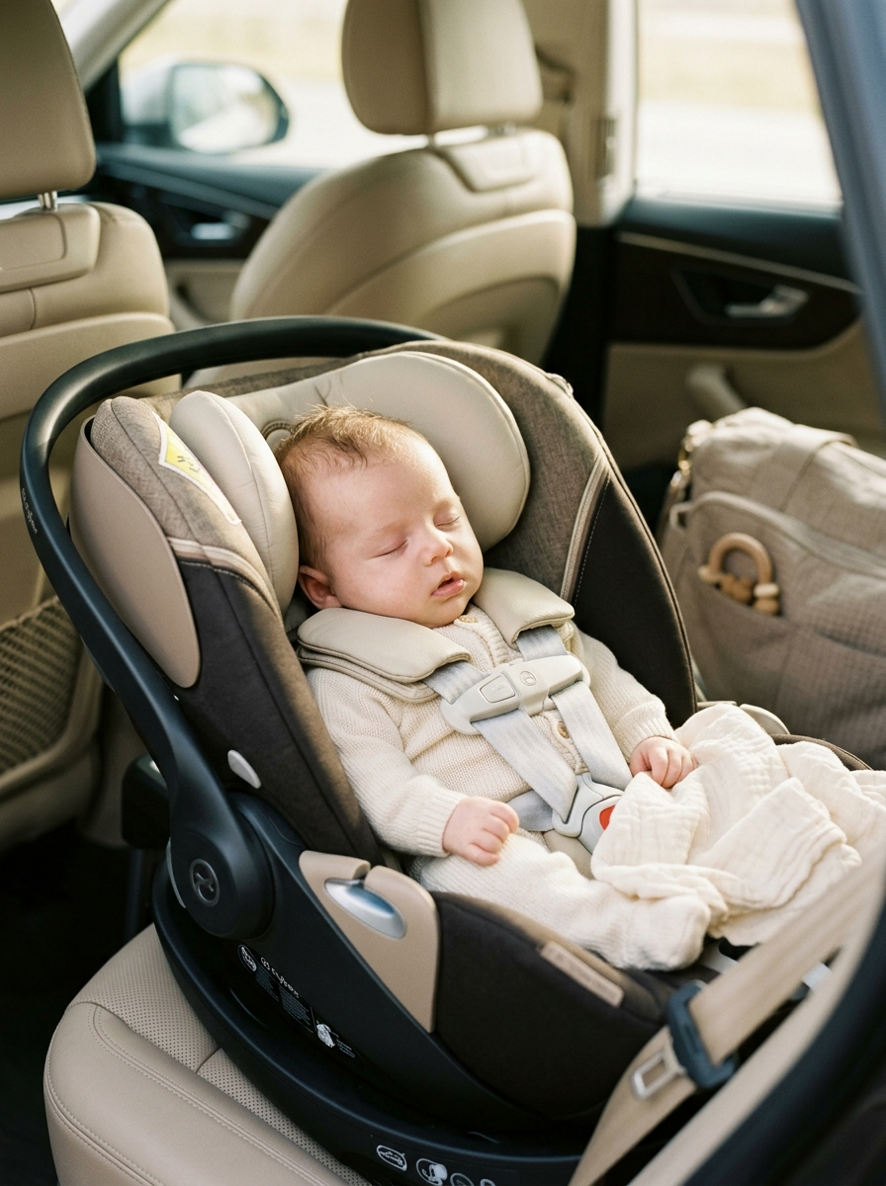
MODUL 3 • TEMA 24 • MODUL 3: NEGA ODOJČETA
Putovanje sa odojčetom: Vožnja i adaptacija
Modul 3: Nega odojčeta • Tema 24
Rear-Facing
Suprotan smer vožnje
2 sata
Maksimalno u auto-sedištu
Max 5-6°C
Razlika klime i spolja
Bezbednost u automobilu (Zlatni standard)
Pravilna upotreba homologovanog auto-sedišta je zakonska i medicinska obaveza; nikakvo držanje deteta u naručju ne može zameniti sedište.
• Rear-facing položaj (u suprotnom smeru): Auto-sedište grupe 0+ ("jaje") mora biti okrenuto suprotno od smera vožnje; pruža 5 puta veću zaštitu za bebin vrat i kičmu.
• Zatezanje pojasa (Test štipaljke): Sigurnosni pojas mora biti zategnut tako da između pojasa i bebinog tela stane samo jedan prst.
• Pravilo dva sata (Two-hour rule): Beba ne sme neprekidno provesti više od 2 sata u auto-sedištu; obavezne pauze sa vađenjem bebe i polaganjem na ravnu podlogu.
Klimatizacija, avion i priručna oprema
Putovanje sa odojčetom zahteva posebne mere zaštite od dehidracije, temperaturnih razlika i promena pritiska.
• Klimatizacija u vozilu: Razlika između spoljašnje temperature i klime u automobilu ne sme prelaziti 5–6°C; usmeriti ventilaciju dalje od bebinog lica.
• Putovanje avionom: Tokom poletanja i sletanja ponuditi podoj, flašicu ili cuclu; gutanje izjednačava pritisak u srednjem uhu i sprečava jak bol.
• Priručna torba za hitne potrebe: Rezervna odeća, pelene, vlažne maramice, rehidracioni rastvor, paracetamol sirup i omiljena igračka/tešilica uvek pri ruci.
PROVERENE • ELEGANTNE • POUZDANE
ROYAL NANNY AKADEMIJA • STANDARDI NEGE | 26 / 40
Notes:
SLAJD 26: Putovanje sa odojčetom: Vožnja i adaptacija
Modul: Modul 3: Nega odojčeta | Kategorija: MODUL 3 • TEMA 24
🎯 CILJ OVE TEME:
Naučiti polaznice planiranju putovanja sa odojčetom uz poštovanje najviših bezbednosnih standarda.
📌 KLJUČNE TEZE I SMERNICE ZA PREDAVAČA:
Bebina glava čini 25% ukupne mase tela, a vratni mišići i ligamenti su nerazvijeni. Pri frontalnom sudaru, sedište okrenuto unazad raspoređuje silu duž celih leđa i štiti kičmenu moždinu.
⚠️ NAJČEŠĆE GREŠKE I ZABLUDE U PRAKSI:
Vađenje bebe iz auto-sedišta tokom vožnje da bi se nahranila (smrtonosan rizik u slučaju kočenja) i preduga vožnja bez pauze.
❓ INTERAKTIVNO PITANJE ZA POLAZNICE:
Zašto je položaj u suprotnom smeru od kretanja vozila (rear-facing) višestruko bezbedniji za bebe i malu decu?

Slide 27
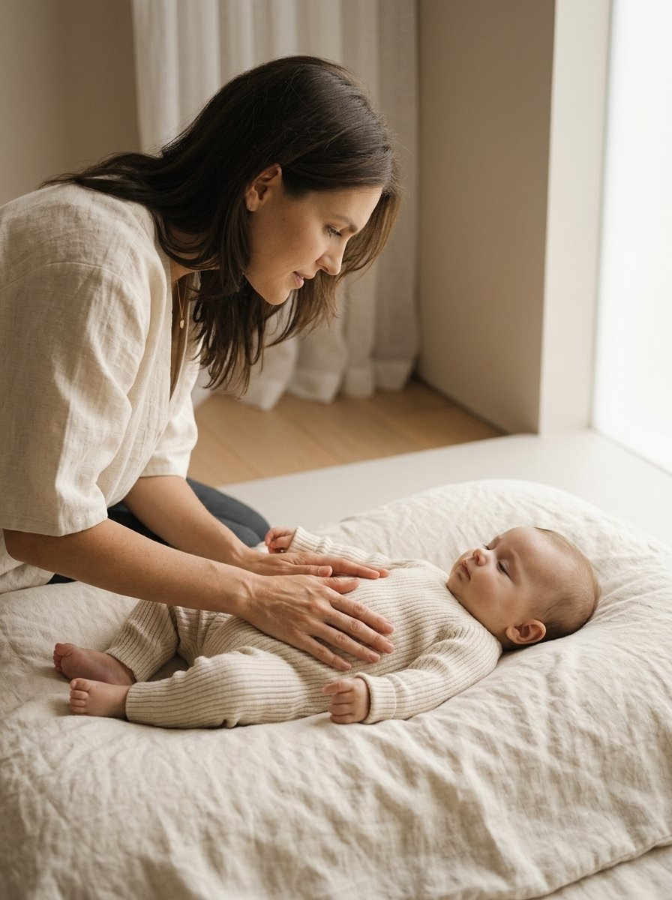
MODUL 4 • TEMA 25 • MODUL 4: NEGA BOLESNOG DETETA
Grčevi kod beba (Infantilne kolike): Smirivanje i nega
Modul 4: Nega bolesnog deteta • Tema 25
Pravilo 3
Vesselovi kriterijumi
3-4. mesec
Spontano povlačenje
Tigar na drvetu
Položaj olakšanja
Klinička slika i Vesselovo pravilo trojke
Infantilne kolike su prolazni fiziološki fenomen nezrelosti digestivnog i nervnog sistema koji se javlja kod potpuno zdrave dece.
• Vreme javljanja: Počinju oko 2–3. nedelje života, dostižu vrhunac oko 6. nedelje, a spontano prestaju oko 3–4. meseca; najčešće kasno popodne i uveče.
• Vesselovo pravilo trojke: Plač duže od 3 sata dnevno, više od 3 dana u nedelji, tokom najmanje 3 uzastopne nedelje kod zdrave bebe koja lepo napreduje.
• Klasičan izgled napada: Beba pocrveni u licu, grčevito privlači nožice ka stomaku, pesnice su stisnute, a stomak je napet i tvrd na dodir.
Efikasne tehnike olakšavanja tegoba
Kombinacija posturalnih manevara, blage toplote i zvučne stimulacije donosi značajno olakšanje.
• Položaj "Tigar na grani": Postaviti bebu potrbuške duž svoje podlaktice sa glavicom u pregibu lakta; blagi pritisak na stomak olakšava izbacivanje gasova.
• Toplota na stomačić: Topla pamučna pelena ili termofor sa košticama trešnje postavljen preko benkice ublažava grčeve creva.
• Masaža stomaka: Blagi kružni pokreti dlanom u smeru kretanja kazaljke na satu, uz savijanje bebenih nožica ka stomačiću.
• Bela buka i smirenje: Zvuk fena, usisivača ili tiha jednolična melodija pomaže reprogramiranju prenadraženog bebinog nervnog sistema.
PROVERENE • ELEGANTNE • POUZDANE
ROYAL NANNY AKADEMIJA • STANDARDI NEGE | 27 / 40
Notes:
SLAJD 27: Grčevi kod beba (Infantilne kolike): Smirivanje i nega
Modul: Modul 4: Nega bolesnog deteta | Kategorija: MODUL 4 • TEMA 25
🎯 CILJ OVE TEME:
Naučiti polaznice kako da prepoznaju kolike, primene tehnike umirivanja i pruže psihološki oslonac iscrpljenim roditeljima.
📌 KLJUČNE TEZE I SMERNICE ZA PREDAVAČA:
To je anatomski smer peristaltike debelog creva (od cekuma, preko transverzalnog, do descendentnog kolona). Suprotan smer pogoršava zastoj gasova.
⚠️ NAJČEŠĆE GREŠKE I ZABLUDE U PRAKSI:
Panika, besomučno menjanje formula na svoju ruku, prekidanje dojenja i davanje neproverenih narodnih čajeva.
❓ INTERAKTIVNO PITANJE ZA POLAZNICE:
Zašto se masaža bebinog stomaka kod grčeva sme raditi isključivo u smeru kazaljke na satu?

Slide 28
MODUL 4 • TEMA 26 • MODUL 4: NEGA BOLESNOG DETETA
Osip po telu, pelenski osip i promene na koži
Modul 4: Nega bolesnog deteta • Tema 26
Diferencijacija osipa i pelenski dermatitis
Prepoznavanje karaktera promena na koži omogućava primenu tačne terapije i sprečava širenje sekundarne infekcije.
• Pelenski dermatitis (ABCDE protokol): Air (Vazduh): što više bez pelene; Barrier: mast sa cink-oksidom; Clean: pranje vodom bez maramica; Diaper: česta promena.
• Kandidijaza pelenske regije: Jarkocrveni osip sa "satelitskim" tačkicama u prevojima; zahteva antigljivičnu kremu po nalogu lekara (ne prolazi na običnu kremu).
• Temenjača (Cradle cap): Žućkaste masne ljuspice na temenu; omekšati bademovim uljem 30 min pre kupanja, zatim nežno iščešljati mekom četkom.
• Toplotni osip (Miliaria): Sitne crvene tačkice usled pretopljavanja; rešava se raskomoćivanjem bebe i boravkom u provetrenoj sobi (20–22°C).
CRVENI ALARM: Test staklenom čašom (Tumbler Test)
Zlatni pedijatrijski test za brzo razlikovanje benignih osipa od po život opasnih meningokoknih petehija.
• Tehnika izvođenja testa: Pritisnuti čistu providnu staklenu čašu čvrsto preko osipa na koži deteta i posmatrati kroz dno čaše.
• Benigni osip (prolazi test): Crvenilo privremeno bledi ili potpuno nestaje pod pritiskom stakla (znak uobičajene virusne reakcije).
• CRVENI ALARM (Petehije): Ako tačkice NE IZBLEDE pod pritiskom čaše, to ukazuje na potkožno krvarenje; ODMAH POZVATI HITNU POMOĆ (194)!
Tumbler Test
Test staklenom čašom
Cink-oksid
Barijera za vlagu
15-20 min
Vazdušno kupanje
PROVERENE • ELEGANTNE • POUZDANE
ROYAL NANNY AKADEMIJA • STANDARDI NEGE | 28 / 40
Notes:
SLAJD 28: Osip po telu, pelenski osip i promene na koži
Modul: Modul 4: Nega bolesnog deteta | Kategorija: MODUL 4 • TEMA 26
🎯 CILJ OVE TEME:
Naučiti polaznice diferencijalnoj dijagnozi dečjih osipa i spasilačkom izvođenju Tumbler testa čašom.
📌 KLJUČNE TEZE I SMERNICE ZA PREDAVAČA:
To je znak ekstravazacije eritrocita u dermis (petehije/purpura). U kombinaciji sa febrilnošću, to je apsolutni crveni alarm za meningokokcemiju i sepsu!
⚠️ NAJČEŠĆE GREŠKE I ZABLUDE U PRAKSI:
Ignorisanje osipa koji ne bledi na pritisak i lečenje kandidijaze običnim cinkovim pastama umesto antimikoticima.
❓ INTERAKTIVNO PITANJE ZA POLAZNICE:
Šta ukazuje pozitivan Tumbler test kada osip ne gubi boju pod pritiskom staklene čaše?

Slide 29
MODUL 4 • TEMA 27 • MODUL 4: NEGA BOLESNOG DETETA
Infekcija oka kod odojčadi (Konjunktivitis)
Modul 4: Nega bolesnog deteta • Tema 27
Etiologija: Infekcija vs Stenoza suznog kanala
Pravilno razlikovanje bakterijske infekcije od anatomske neprohodnosti suznog kanala sprečava nepotrebnu upotrebu antibiotika.
• Razlikovanje infekcije od suznog kanala: Bakterijski konjunktivitis zahvata beonjaču koja je crvena; stenoza suznog kanala daje sekret i suzenje bez crvenila beonjače.
• Simptomi konjunktivitisa: Obilan žućkast ili zelenkast sekret koji slepljuje trepavice nakon buđenja, otok kapaka i crvenilo oka.
Protokol sterilne toalete i masaže kanala
Higijenski protokol toalete oka i primene kapi zahteva besprekornu sterilnost.
• Sterilna toaleta oka: Brisati sterilnom gazom natopljenom fiziološkim rastvorom (0.9% NaCl) od spoljašnjeg ugla oka ka nosu; za svaki potez nova gaza!
• Masaža suznog kanala: Kod stenoze kanala nežno masirati čistim malim prstom od unutrašnjeg ugla oka naniže duž nosića 3–4 puta dnevno.
• Kapi i masti po nalogu lekara: Antibiotske kapi primenjivati isključivo po preporuci lekara; vrh bočice nikada ne sme dodirnuti oko radi očuvanja sterilnosti.
• STROGA ZABRANA KAMILICE I MLEKA: NIKADA ne ispirati oko čajem od kamilice ili majčinim mlekom jer to drastično pogoršava infekciju!
Spolja ka unutra
Smer brisanja oka
0 kamilice
Apsolutna zabrana
Recept lekara
Antibiotske kapi
PROVERENE • ELEGANTNE • POUZDANE
ROYAL NANNY AKADEMIJA • STANDARDI NEGE | 29 / 40
Notes:
SLAJD 29: Infekcija oka kod odojčadi (Konjunktivitis)
Modul: Modul 4: Nega bolesnog deteta | Kategorija: MODUL 4 • TEMA 27
🎯 CILJ OVE TEME:
Usvojiti tehniku aseptične toalete oka i prepoznati razliku između stenoze suznog kanala i akutne infekcije.
📌 KLJUČNE TEZE I SMERNICE ZA PREDAVAČA:
Pogrešna upotreba kortikosteroidnih ili neodgovarajućih antibiotskih kapi može zamaskirati infekciju, povisiti intraokularni pritisak i trajno oštetiti vid.
⚠️ NAJČEŠĆE GREŠKE I ZABLUDE U PRAKSI:
Ispiranje očiju čajem od kamilice, kapanje majčinog mleka u oko i brisanje oba oka istom gazom.
❓ INTERAKTIVNO PITANJE ZA POLAZNICE:
Zašto se kapi za oči nikada ne smeju davati samoinicijativno bez pregleda lekara?

Slide 30
MODUL 4 • TEMA 28 • MODUL 4: NEGA BOLESNOG DETETA
Zapušen nos kod odojčeta (Rinitis i toaleta)
Modul 4: Nega bolesnog deteta • Tema 28
Zašto je zapušen nos kritičan kod odojčeta?
Anatomske specifičnosti disajnih puteva odojčeta čine i najblažu opstrukciju nosa klinički značajnom.
• Odojčad dišu isključivo na nos: U prvih 6 meseci bebe fiziološki ne umeju da dišu na usta; zapušen nos direktno onemogućava sisanje i remeti san.
• Rizik od upale uha (Otitis media): Sekret iz nosa preko kratke i široke Eustahijeve tube brzo prelazi u srednje uvo i izaziva bolne infekcije.
Klinički protokol toalete i aspiracije nosa
Pravilna primena fiziološkog rastvora i aspiratora razmekšava sekret i olakšava disanje bez traume sluzokože.
• Protokol toalete fiziološkim rastvorom: Beba leži na boku; nakapati 1–2 kapi sterilnog 0.9% NaCl u gornju nozdrvu; sačekati par sekundi pa ponoviti na drugom boku.
• Tehnika aspiracije nosa: Koristiti nosni aspirator isključivo pre obroka i pre spavanja (maksimalno 2–3 puta dnevno) kako se ne bi oštetila sluzokoža.
• Vlaženje vazduha: Održavati vlažnost vazduha u sobi na 50–60%; suv vazduh dodatno zgušnjava sekret i otežava disanje.
• STROGA ZABRANA DEKONGESTIVA ZA ODRASLE: Klasične kapi za nos za odrasle su STROGO ZABRANJENE kod beba zbog rizika od sistemskog trovanja i usporavanja rada srca!
Obavezno disanje
Samo na nos do 6 meseci
Pre podoja
Vreme za aspiraciju
30°
Podići uzglavlje
PROVERENE • ELEGANTNE • POUZDANE
ROYAL NANNY AKADEMIJA • STANDARDI NEGE | 30 / 40
Notes:
SLAJD 30: Zapušen nos kod odojčeta (Rinitis i toaleta)
Modul: Modul 4: Nega bolesnog deteta | Kategorija: MODUL 4 • TEMA 28
🎯 CILJ OVE TEME:
Ovladati bezbednom tehnikom toalete i aspiracije nosa bez povređivanja nežne nazalne sluzokože.
📌 KLJUČNE TEZE I SMERNICE ZA PREDAVAČA:
Aspiracija izaziva refleks gađenja i kašalj. Ako je želudac pun mleka, beba će momentalno povratiti, uz visok rizik od aspiracije sadržaja u pluća.
⚠️ NAJČEŠĆE GREŠKE I ZABLUDE U PRAKSI:
Aspiracija nosa odmah nakon obroka (izaziva povraćanje u mlazu) i agresivno guranje tvrdih nastavaka u nosić.
❓ INTERAKTIVNO PITANJE ZA POLAZNICE:
Zašto se aspiracija nosa mora raditi isključivo pre obroka, a nikada neposredno posle?

Slide 31
MODUL 4 • TEMA 29 • MODUL 4: NEGA BOLESNOG DETETA
Vakcinacija: Postvakcinalne reakcije i nega deteta
Modul 4: Nega bolesnog deteta • Tema 29
Očekivane blage reakcije i kućna nega
Reakcija na vakcinu je normalan imunološki odgovor organizma koji stvara zaštitna antitela.
• Očekivane lokalne reakcije: Blag otok, crvenilo i bol na mestu uboda; stavljati hladne obloge od čiste gaze navlažene hladnom vodom.
• Očekivana febrilnost: Temperatura obično raste unutar 24–48 sati nakon vakcinacije; ako pređe 38.5°C rektalno, dati paracetamol sirup po težini.
• BCG reakcija na ramenu: Između 4. i 6. nedelje javlja se crvena kvržica ili gnojanica; normalna reakcija; ne istiskivati, ne mazati alkoholom, samo suva nega.
• Uteha i hidracija: Ponuditi češće podoje i vodu; dete može biti pospanije ili razdražljivije 1–2 dana nakon vakcinacije.
Kada zvati pedijatra (Crveni alarmi)
Retke, ali ozbiljne reakcije zahtevaju hitnu pedijatrijsku evaluaciju bez čekanja.
• Visoka febrilnost: Telesna temperatura preko 39.5°C koja ne reaguje na primenu antipiretika.
• Encefalitični plač: Neutješan, visokotonski prodoran plač koji traje duže od 3 sata u kontinuitetu.
• Neuroloski simptomi: Pojava konvulzija (frasa), ekstremna mlitavost ili gubitak svesti – zahtevaju hitan poziv hitnoj pomoći (194).
24-48h
Očekivane blage reakcije
3-6 nedelja
Razvoj BCG ožiljka
>39°C
Alarm za lekara
PROVERENE • ELEGANTNE • POUZDANE
ROYAL NANNY AKADEMIJA • STANDARDI NEGE | 31 / 40
Notes:
SLAJD 31: Vakcinacija: Postvakcinalne reakcije i nega deteta
Modul: Modul 4: Nega bolesnog deteta | Kategorija: MODUL 4 • TEMA 29
🎯 CILJ OVE TEME:
Razlikovati normalne postvakcinalne reakcije od retkih ozbiljnih komplikacija i pravilno negovati mesto uboda.
📌 KLJUČNE TEZE I SMERNICE ZA PREDAVAČA:
To je specifična lokalna reakcija formiranja celularnog imuniteta protiv tuberkuloze. Svaka intervencija remeti formiranje ožiljka i može izazvati superinfekciju.
⚠️ NAJČEŠĆE GREŠKE I ZABLUDE U PRAKSI:
Stavljanje alkoholnih obloga na mesto uboda (peče i oštećuje kožu) i ceđenje gnojnog BCG čvorića na ramenu.
❓ INTERAKTIVNO PITANJE ZA POLAZNICE:
Zašto se gnojni čvorić koji nastaje nakon BCG vakcinacije ne sme dirati, istiskivati niti mazati antisepticima?

Slide 32
MODUL 4 • TEMA 30 • MODUL 4: NEGA BOLESNOG DETETA
Digestivni poremećaji: Opstipacija i dijareja
Modul 4: Nega bolesnog deteta • Tema 30
Opstipacija kod odojčeta: Fiziologija i zablude
Razumevanje fiziologije varenja novorođenčeta sprečava nepotrebne i invazivne intervencije.
• Fiziologija stolice kod dojene bebe: Dojena beba može imati stolicu posle svakog podoja, ali i jednom u 7–10 dana ako je meka i beba lepo napreduje.
• Definicija prave opstipacije: Tvrda, suva, kugličasta stolica (kao kod koze) koja izaziva bol, napinjanje i plač pri defekaciji.
• Masaža i vežbice: Kružna masaža stomaka u smeru kazaljke na satu i savijanje kolena ka grudima ("vožnja bicikla") stimulišu rad creva.
• STROGA ZABRANA TOPLOMERA U ANUS: ZABRANJENO JE izazivati stolicu guranjem toplomera, štapića ili sapuna u anus jer to trajno oštećuje refleks pražnjenja!
Dijareja i sprečavanje opasne dehidracije
Dijareja kod beba brzo dovodi do gubitka vode i elektrolita, što predstavlja urgentno stanje.
• Znakovi opasne dehidracije: Uvučena velika fontanela, plač bez suza, suva usta, manje od 4 mokre pelene u 24h, ekstremna pospanost.
• Oralna rehidracija (ORS): Kod dijareje i povraćanja davati rastvor za oralnu rehidraciju kašičicom ili špricem, po 5 ml svakih 5–10 minuta.
• Nastavak dojenja: Dojenje se nikada ne prekida tokom dijareje; majčino mleko ubrzava regeneraciju crevne sluzokože.
ORS
Oralna rehidracija
Fontanela
Pokazatelj hidriranosti
Nastavak
Dojenja bez prekida
PROVERENE • ELEGANTNE • POUZDANE
ROYAL NANNY AKADEMIJA • STANDARDI NEGE | 32 / 40
Notes:
SLAJD 32: Digestivni poremećaji: Opstipacija i dijareja
Modul: Modul 4: Nega bolesnog deteta | Kategorija: MODUL 4 • TEMA 30
🎯 CILJ OVE TEME:
Prepoznati rane znake dehidracije kod odojčeta i pravilno primeniti protokol oralne rehidracije (ORS).
📌 KLJUČNE TEZE I SMERNICE ZA PREDAVAČA:
Prolivom se gube ogromne količine natrijuma i kalijuma. Unos same vode bez elektrolita razblažuje krv, izaziva edem mozga i konvulzije.
⚠️ NAJČEŠĆE GREŠKE I ZABLUDE U PRAKSI:
Prekidanje dojenja tokom proliva, davanje čistog čaja ili vode umesto elektrolita (vodi u hiponatremiju i konvulzije) i stimulacija anusa toplomerom.
❓ INTERAKTIVNO PITANJE ZA POLAZNICE:
Zašto se kod teškog proliva detetu mora davati ORS rastvor sa elektrolitima, a ne obična prokuvana voda?

Slide 33
MODUL 4 • TEMA 31 • MODUL 4: NEGA BOLESNOG DETETA
Visoka temperatura: Granične vrednosti i fizikalne mere
Modul 4: Nega bolesnog deteta • Tema 31
Merenje i kliničke granične vrednosti
Povišena temperatura je prirodni odbrambeni mehanizam tela u borbi protiv virusa i bakterija, a ne neprijatelj koga treba panično suzbijati na 37.5°C.
• Zlatni standard merenja: Digitalni toplomer sa savitljivim vrhom rektalno kod beba do 1 godine; rektalna temperatura je za tačno 0.5°C viša od aksilarne.
• Fiziološke granice (rektalno): Normalna: 36.5–37.5°C; Subfebrilna: 37.6–38.4°C (ne daju se lekovi); Febrilna: preko 38.5°C (zahteva snižavanje).
• Procena opšteg stanja deteta: Ponašanje deteta je važnije od same brojke na toplomeru – da li pije tečnost, uspostavlja kontakt očima i reaguje na okolinu.
Fizikalne mere i stroge zabrane
Fizikalne mere rashlađivanja moraju se sprovoditi nežno i bez izazivanja drhtavice.
• Raskomoćivanje i provetravanje: Skinuti višak odeće, ostaviti samo pamučni bodić; sobna temperatura 20–21°C; nuditi tečnost često u manjim količinama.
• Tuširanje mlakom vodom (36–37°C): Tuširati dete prijatno mlakom vodom 10–15 minuta; NIKADA hladnom vodom (hladna voda izaziva drhtavicu i skok unutrašnje temperature!).
• STROGA ZABRANA ALKOHOLA I SIRĆETA: Masiranje deteta alkoholom ili sirćetom je STROGO ZABRANJENO jer se alkohol apsorbuje kroz kožu i izaziva teško trovanje i komu!
• Medikamenti po KILOGRAMIMA: Paracetamol (10–15 mg/kg) ili ibuprofen (5–10 mg/kg) isključivo po TEŽINI deteta; ASPIRIN JE ZABRANJEN pre 16. godine (Reyeov sindrom).
>38.5°C
Rektalno febrilno
36-37°C
Mlaka voda za tuširanje
0 alkohola
Stroga zabrana
PROVERENE • ELEGANTNE • POUZDANE
ROYAL NANNY AKADEMIJA • STANDARDI NEGE | 33 / 40
Notes:
SLAJD 33: Visoka temperatura: Granične vrednosti i fizikalne mere
Modul: Modul 4: Nega bolesnog deteta | Kategorija: MODUL 4 • TEMA 31
🎯 CILJ OVE TEME:
Naučiti polaznice pravilnom obaranju temperature i suzbijanju febrile fobije kod roditelja.
📌 KLJUČNE TEZE I SMERNICE ZA PREDAVAČA:
Aspirin (acetilsalicilna kiselina) kod virusnih infekcija izaziva Reyeov sindrom – po život opasno akutno oštećenje jetre i edem mozga sa visokom smrtnošću.
⚠️ NAJČEŠĆE GREŠKE I ZABLUDE U PRAKSI:
Utopljavanje febrilnog deteta da se "preznoji", trljanje alkoholom i davanje aspirina.
❓ INTERAKTIVNO PITANJE ZA POLAZNICE:
Zašto je aspirin strogo zabranjen za snižavanje temperature kod dece i odojčadi?

Slide 34
MODUL 4 • TEMA 32 • MODUL 4: NEGA BOLESNOG DETETA
Povrede i nezgode: Padovi, opekotine i gušenje
Modul 4: Nega bolesnog deteta • Tema 32
Protokol kod padova i traume glave
Pravovremena i smirena prva pomoć spasava život u prvim kritičnim minutima nakon nezgode.
• Imobilizacija i smirenje: Nakon pada ne pomerati naglo dete ako postoji sumnja na povredu vrata; pregledati zenice i pokretljivost ekstremiteta.
• Praćenje u narednih 24–48h: Pratiti stanje svesti; crveni alarmi: gubitak svesti, povraćanje u mlazu, neuobičajena pospanost, curenje bistre tečnosti iz nosa ili uha.
Prva pomoć: Opekotine i gušenje stranim telom
Striktno poštovanje sekvence manevara prve pomoći kod gušenja i opekotina sprečava trajne posledice.
• Gušenje – Protokol za odojčad (do 1 godine): Postaviti bebu potrbuške duž svoje podlaktice sa glavom naniže; zadati 5 energičnih udaraca korenom dlana između lopatica.
• Pritisak na grudnu kost: Ako strano telo ne izleti, okrenuti bebu na leđa i primeniti 5 pritisaka sa dva prsta na sredinu grudne kosti; ponavljati ciklus i odmah pozvati 194.
• STROGA ZABRANA GURANJA PRSTIJU: NIKADA ne gurati prste na slepo u grlo deteta jer to gura strano telo dublje i potpuno zatvara disajni put!
• Opekotine – Protokol prve pomoći: Opečeno mesto odmah hladiti pod mlazom hladne tekuće vode punih 10–15 minuta; NIKADA ne mazati ulje, mast ili pastu za zube!
48 sati
Praćenje nakon pada
15-20 min
Hlađenje opekotine
5 udaraca
Između lopatica (gušenje)
PROVERENE • ELEGANTNE • POUZDANE
ROYAL NANNY AKADEMIJA • STANDARDI NEGE | 34 / 40
Notes:
SLAJD 34: Povrede i nezgode: Padovi, opekotine i gušenje
Modul: Modul 4: Nega bolesnog deteta | Kategorija: MODUL 4 • TEMA 32
🎯 CILJ OVE TEME:
Uvežbati motoričke radnje pružanja prve pomoći kod zadesnih povreda, opekotina i opstrukcije disajnih puteva.
📌 KLJUČNE TEZE I SMERNICE ZA PREDAVAČA:
5 udaraca između lopatica preko podlaktice sa glavom nadole, pa 5 pritisaka na grudnu kost sa dva prsta. Ponavljati dok se strano telo ne izbaci ili dete ne prodiše. Pozvati 194.
⚠️ NAJČEŠĆE GREŠKE I ZABLUDE U PRAKSI:
Premazivanje opekotina mašću ili uljem i panika sa slepim čačkanjem po bebinom grlu tokom gušenja.
❓ INTERAKTIVNO PITANJE ZA POLAZNICE:
Koji je tačan redosled postupaka ako se odojče mlađe od godinu dana guši komadićem hrane ili igračke?

Slide 35
MODUL 4 • TEMA 33 • MODUL 4: NEGA BOLESNOG DETETA
Zarazne bolesti dečjeg uzrasta
Modul 4: Nega bolesnog deteta • Tema 33
Varičela (Ovčije boginje) i kritična pravila
Varičela je visoko zarazna virusna bolest čija nega zahteva striktno poznavanje farmakoloških zabrana.
• Varičele (Ovčije boginje): Izbijanje vezikula (mehurića punih tečnosti) u talasima praćeno svrabom; dete je zarazno 2 dana pre osipa i dok se svi mehurići ne sasuše u kraste.
• STROGA ZABRANA IBUPROFENA KOD VARIČELA: Kod varičela je STROGO ZABRANJEN ibuprofen (Brufen) zbog rizika od smrtonosnih bakterijskih infekcija mekih tkiva; koristiti isključivo paracetamol!
• Nega kože kod varičela: Skratiti nokte detetu da se spreči češanje; tuširati blagim sindetom i nanositi penu sa nanomaterijalima koji hlade i smanjuju svrab.
Šarlah, šesta bolest i BRNU sindrom
Klinička diferencijacija uobičajenih febrilnih egzantema dečjeg uzrasta.
• Šarlah (Bakterijska infekcija): Crveno grlo "kao plamen", "malinast" jezik i sitan tačkast osip koji se ljušti; zahteva antibiotsku terapiju penicilinom punih 10 dana.
• Šesta bolest (Roseola): 3 dana visoke temperature bez drugih simptoma, a četvrtog dana temperatura naglo pada i izbija sitan ružičasti osip po trupu.
• BRNU sindrom (Bolest usta, šaka i stopala): Bolne ranice u ustima i vezikule na dlanovima i tabanima; zahteva hladne napitke i kašastu hranu radi lakšeg gutanja.
Varičela
Ibuprofen ZABRANJEN
Šarlah
Obavezan antibiotik
6. bolest
3 dana temp + osip
PROVERENE • ELEGANTNE • POUZDANE
ROYAL NANNY AKADEMIJA • STANDARDI NEGE | 35 / 40
Notes:
SLAJD 35: Zarazne bolesti dečjeg uzrasta
Modul: Modul 4: Nega bolesnog deteta | Kategorija: MODUL 4 • TEMA 33
🎯 CILJ OVE TEME:
Usvojiti kliničke slike najčešćih zaraznih bolesti i zapamtiti kritično pravilo zabrane ibuprofena kod varičele.
📌 KLJUČNE TEZE I SMERNICE ZA PREDAVAČA:
Ibuprofen slabi lokalni imuni odgovor kože i pogoduje invaziji streptokoka grupe A u potkožna tkiva, što dovodi do nekrotizirajućeg fasciitisa i sepse. Daje se isključivo paracetamol.
⚠️ NAJČEŠĆE GREŠKE I ZABLUDE U PRAKSI:
Davanje ibuprofena detetu sa varičelom i ignorisanje malinastog jezika kod šarlaha.
❓ INTERAKTIVNO PITANJE ZA POLAZNICE:
Zašto je ibuprofen strogo kontraindikovan kod dece obolele od varičele (ovčijih boginja)?

Slide 36
MODUL 4 • TEMA 34 • MODUL 4: NEGA BOLESNOG DETETA
Ujedi insekata: Protokol vađenja krpelja
Modul 4: Nega bolesnog deteta • Tema 34
Medicinski protokol vađenja krpelja
Pravilno uklanjanje krpelja unutar prvih 24 sata od uboda dramatično smanjuje rizik od prenosa Lajmske bolesti.
• Vađenje krpelja – Medicinski standard: Uhvatiti krpelja medicinskom pincetom što bliže koži i povući ga pravolinijski i ravnomerno na gore bez uvrtanja.
• STROGA ZABRANA NANOŠENJA HEMIKALIJA: NIKADA ne mazati krpelja uljem, alkoholom, acetonom ili sapunom jer to izaziva gušenje krpelja i povraćanje zaraženog sadržaja u krv deteta!
• Dezinfekcija nakon vađenja: Mesto uboda dezinfikovati Octeniseptom tek NAKON vađenja krpelja; ne dirati ranu prljavim rukama.
Ujedi pčela, osa i praćenje Lajmske bolesti
Razlikovanje lokalne upalne reakcije od sistemske alergije i hronične bakterijske infekcije.
• Praćenje mesta uboda (Lajmska bolest): Pratiti mesto uboda narednih 30–40 dana; pojava crvenog prstena koji se širi (Erythema migrans) zahteva hitnu antibiotsku terapiju.
• Ujed pčele ili ose: Žaoku ukloniti struganjem ivicom plastične kartice ili noktom (ne stiskati pincetom da se ne istisne otrov); staviti hladnu oblogu.
• Crveni alarmi za anafilaksu: Otok usana, jezika, očnih kapaka, otežano disanje ili gušenje unutar 30 minuta od ujeda zahtevaju hitan poziv hitnoj pomoći (194)!
Pinceta
Ravno na gore bez uvrtanja
0 hemikalija
Zabrana ulja i alkohola
30 dana
Praćenje eritema migrans
PROVERENE • ELEGANTNE • POUZDANE
ROYAL NANNY AKADEMIJA • STANDARDI NEGE | 36 / 40
Notes:
SLAJD 36: Ujedi insekata: Protokol vađenja krpelja
Modul: Modul 4: Nega bolesnog deteta | Kategorija: MODUL 4 • TEMA 34
🎯 CILJ OVE TEME:
Usvojiti zvanični medicinski protokol vađenja krpelja i prepoznavanje ranih znakova Lajmske bolesti.
📌 KLJUČNE TEZE I SMERNICE ZA PREDAVAČA:
Hemikalije izazivaju asfiksiju (gušenje) krpelja, usled čega on u samrtnom ropcu izbacuje sadržaj svojih creva pun spiroheta Borrelia burgdorferi u krv deteta.
⚠️ NAJČEŠĆE GREŠKE I ZABLUDE U PRAKSI:
Premazivanje krpelja uljem ili acetonom i stiskanje kesice sa otrovom prstima pri vađenju pčelinje žaoke.
❓ INTERAKTIVNO PITANJE ZA POLAZNICE:
Zašto se krpelj ne sme premazivati uljem, alkoholom ili hemijskim sredstvima pre vađenja?

Slide 37
MODUL 4 • TEMA 35 • MODUL 4: NEGA BOLESNOG DETETA
Alergije i anafilaktički šok kod dece
Modul 4: Nega bolesnog deteta • Tema 35
Spektar alergijskih reakcija kod dece
Alergije u pedijatriji variraju od blagih kožnih promena do po život opasnog anafilaktičkog šoka.
• Brze alergijske reakcije: Koprivnjača (urtikarija), otok usana, očnih kapaka i jezika (angioedem), kašalj, promuklost, zviždanje u grudima, otežano disanje.
• Gastrointestinalne alergije: Naglo povraćanje u mlazu, jaki stomačni grčevi i vodenasta dijareja neposredno nakon konzumiranja alergena.
Prepoznavanje anafilakse i HITAN PROTOKOL
Anafilaktički šok je najurgentnije stanje u pedijatriji gde minuti odlučuju o ishodu.
• Anafilaktički šok (Hitno stanje): Nagli pad pritiska, bledilo, hladan znoj, gušenje, gubitak svesti; ODMAH POZVATI 194!
• Adrenalin autoinjektor (EpiPen): Adrenalin je JEDINI lek koji spašava život kod anafilakse; primenjuje se u spoljašnju stranu butine pod uglom od 90° i drži se pritisnut 10 sekundi.
• Položaj deteta kod šoka: Dete položiti na leđa sa podignutim nogama (Šok položaj); ako povraća ili gubi svest, okrenuti ga na bok; nikada ne postavljati u uspravan položaj!
Poziv 194
Momentalno pri anafilaksi
EpiPen Jr
Adrenalin u butinu 90°
Stridor
Znak otoka disajnih puteva
PROVERENE • ELEGANTNE • POUZDANE
ROYAL NANNY AKADEMIJA • STANDARDI NEGE | 37 / 40
Notes:
SLAJD 37: Alergije i anafilaktički šok kod dece
Modul: Modul 4: Nega bolesnog deteta | Kategorija: MODUL 4 • TEMA 35
🎯 CILJ OVE TEME:
Uvežbati hitno prepoznavanje anafilaksije i praktičnu primenu autoinjektora adrenalina (EpiPen) bez oklevanja.
📌 KLJUČNE TEZE I SMERNICE ZA PREDAVAČA:
Isključivo u spoljašnju srednju trećinu butine (musculus vastus lateralis) pod uglom od tačno 90 stepeni. Nikada u gluteus ili venu.
⚠️ NAJČEŠĆE GREŠKE I ZABLUDE U PRAKSI:
Čekanje i gubljenje vremena davanjem sirupa antihistaminika dok dete otiče u grlu umesto hitne primene adrenalina i poziva 194.
❓ INTERAKTIVNO PITANJE ZA POLAZNICE:
Gde se anatomski aplicira autoinjektor adrenalina (EpiPen) i pod kojim uglom?

Slide 38
MODUL 4 • TEMA 36 • MODUL 4: NEGA BOLESNOG DETETA
Zlatni standard putne i kućne apoteke za decu
Modul 4: Nega bolesnog deteta • Tema 36
Principi organizacije i čuvanja lekova
Pravilno opremljena i bezbedno čuvana apoteka omogućava trenutnu reakciju u vanrednim situacijama.
• Pravilno skladištenje: Čuvati u originalnoj ambalaži sa uputstvom i rokom trajanja, na suvom i tamnom mestu (do 25°C), pod ključem ili van domašaja dece.
• Periodična revizija rokova: Najmanje jednom u 3 meseca proveriti rokove trajanja svih lekova i sirupa; lekove sa isteklim rokom odmah bezbedno odložiti.
4 obavezne celine pedijatrijske apoteke
Strukturisani set medikamenata i sanitetskog materijala prilagođen uzrastu odojčeta.
• 1. Antipiretici i rehidracija: Paracetamol sirup i čepići, ibuprofen sirup, kesice oralnih rehidracionih soli (ORS).
• 2. Toaleta disajnih puteva: Sterilne ampule 0.9% NaCl (fiziološki rastvor) za ispiranje nosa i očiju, nosni aspirator sa mekim nastavkom.
• 3. Antiseptici i previjanje: Octenisept sprej za rane i pupčanik, sterilne gaze (5x5 i 10x10 cm), mikropor flaster, elastični zavoj, hanzaplast.
• 4. Dijagnostika i doziranje: Digitalni toplomer sa savitljivim vrhom, špricevi za doziranje lekova (2 ml i 5 ml), pinceta za krpelje.
4 celine
Struktura apoteke
Zaključano
Van domašaja dece
6 meseci
Revizija rokova
PROVERENE • ELEGANTNE • POUZDANE
ROYAL NANNY AKADEMIJA • STANDARDI NEGE | 38 / 40
Notes:
SLAJD 38: Zlatni standard putne i kućne apoteke za decu
Modul: Modul 4: Nega bolesnog deteta | Kategorija: MODUL 4 • TEMA 36
🎯 CILJ OVE TEME:
Naučiti polaznice strukturisanju, reviziji i kontroli bezbednosti pedijatrijske apoteke u domu i na putu.
📌 KLJUČNE TEZE I SMERNICE ZA PREDAVAČA:
Ako dete ima visoku temperaturu praćenu upornim povraćanjem, sirup će odmah izbaciti. Čepić omogućava efikasnu rektalnu apsorpciju leka bez opterećenja želuca.
⚠️ NAJČEŠĆE GREŠKE I ZABLUDE U PRAKSI:
Čuvanje lekova u kupatilskom ormariću gde vlaga degradira lekove i davanje sirupa kojima je prošao rok nakon otvaranja.
❓ INTERAKTIVNO PITANJE ZA POLAZNICE:
Zašto je u dečjoj apoteci neophodno imati antipiretike i u formi sirupa i u formi čepića?

Slide 39
MODUL 4 • TEMA 37 • MODUL 4: NEGA BOLESNOG DETETA
Davanje lekova: Tehnike bezbedne administracije
Modul 4: Nega bolesnog deteta • Tema 37
Zlatnih 5 pravila bezbednosti lekova (5R)
Međunarodni klinički standard za eliminaciju medikacijskih grešaka u radu sa decom.
• Pravilo 5 prava (5R standard): Pravo dete, pravi lek, prava doza, pravi put primene (oralno/rektalno), pravo vreme pre svake primene leka!
• Doziranje isključivo po KILOGRAMIMA: Doza leka u pedijatriji se nikada ne računa prema godinama starosti, već isključivo prema telesnoj težini.
• Dvostruka provera (Double Check): Uvek pročitati naziv leka i koncentraciju tri puta: pri uzimanju iz apoteke, pri navlačenju u špric i pre same primene.
Tehnika davanja peroralnih sirupa, čepića i kapi
Pravilna tehnika primene sprečava aspiraciju leka u disajne puteve i odbijanje terapije.
• Tehnika davanja oralnog sirupa: Koristiti medicinski špric za lekove; ubrizgavati tečnost lagano u unutrašnju stranu obraza (u džep obraza), nikada direktno u grlo!
• STROGA ZABRANA MEŠANJA U PUNU FLAŠICU: NIKADA ne rastvarati lek u punu flašicu mleka ili soka jer ako dete ne popije sve, neće primiti punu dozu!
• Pravilno postavljanje čepića: Oprati ruke, dete postaviti na bok sa savijenim nožicama; staviti čepić tupim krajem napred i držati stisnute gluteuse 1–2 minuta.
• Protokol kod povraćanja leka: Ako dete povrati unutar 15 minuta od davanja, doza se ponavlja u celosti; ako povrati posle 30 minuta, doza se NE ponavlja.
5R
Pravila bezbednosti
mg / kg
Doziranje po masi
Oralni špric
Uz unutrašnjost obraza
PROVERENE • ELEGANTNE • POUZDANE
ROYAL NANNY AKADEMIJA • STANDARDI NEGE | 39 / 40
Notes:
SLAJD 39: Davanje lekova: Tehnike bezbedne administracije
Modul: Modul 4: Nega bolesnog deteta | Kategorija: MODUL 4 • TEMA 37
🎯 CILJ OVE TEME:
Usvojiti protokol bezbednog doziranja i praktične veštine administracije lekova bez stresa i rizika od aspiracije.
📌 KLJUČNE TEZE I SMERNICE ZA PREDAVAČA:
Mlaz usmeren direktno u grlo izaziva laringospazam, gušenje i aspiraciju u disajne puteve. Uz obraz dete refleksno guta male količine tečnosti bezbedno.
⚠️ NAJČEŠĆE GREŠKE I ZABLUDE U PRAKSI:
Doziranje leka "odokativno" na kašičicu, ubrizgavanje sirupa direktno na koren jezika (izaziva nagon na povraćanje) i primena hladnih kapi u uho.
❓ INTERAKTIVNO PITANJE ZA POLAZNICE:
Zašto se oralni špric sa sirupom usmerava uz unutrašnju stranu obraza, a ne direktno u grlo?

Slide 40
PROFESIONALNI STANDARDI • ZAVRŠNI STANDARDI
Dnevnik nege, diskrecija i etički kodeks Royal Nanny
Završni standardi • Profesionalna praksa i sertifikacija
Pedijatrijski dnevnik nege i primopredaja smene
Sistematično vođenje evidencije obezbeđuje kontinuitet vrhunske nege i rano uočavanje promena u zdravstvenom stanju deteta.
• Struktura Dnevnika nege: Svakodnevno precizno beleženje vremena i trajanja podoja / mililitara formule, dužine sna, broja i izgleda mokrih i prljavih pelena, temperature i primenjenih lekova.
• Protokol primopredaje smene: Strukturisani usmeni i pismeni brifing sa roditeljima na početku i kraju svake smene uz zajednički pregled Dnevnika nege.
• Kontinuirana edukacija i resertifikacija: Godišnja obnova znanja iz prve pomoći i pedijatrijske nege; održavanje najvišeg nivoa Royal Nanny zlatnog standarda.
Etički kodeks, poverljivost (NDA) i sertifikacija
Standardi profesionalnog ponašanja, integriteta i diskrecije u porodicama visoke reputacije.
• Ugovor o poverljivosti (NDA): Apsolutna profesionalna diskrecija; zabranjeno deljenje bilo kakvih informacija o porodičnom životu, imovinskom stanju ili zdravlju deteta trećim licima.
• STROGA ZABRANA FOTOGRAFISANJA: Najstrože je zabranjeno fotografisanje deteta i prostora privatnim telefonom, kao i objavljivanje na društvenim mrežama ili slanje trećim licima.
• Granice profesionalne uloge: Održavanje diplomatske distance uz toplinu i empatiju prema detetu; poštovanje kućnog reda i odluka roditelja bez nametanja ličnih stavova.
Dnevnik
Pedijatrijska evidencija
NDA
Apsolutna diskrecija
100%
Royal Nanny sertifikat
PROVERENE • ELEGANTNE • POUZDANE
ROYAL NANNY AKADEMIJA • STANDARDI NEGE | 40 / 40
Notes:
SLAJD 40: Dnevnik nege, diskrecija i etički kodeks Royal Nanny
Modul: Završni standardi | Kategorija: PROFESIONALNI STANDARDI
🎯 CILJ OVE TEME:
Definisati profesionalni identitet sertifikovane Royal Nanny dadilje, značaj diskrecije i standarde vođenja dokumentacije.
📌 KLJUČNE TEZE I SMERNICE ZA PREDAVAČA:
Spoj neprikosnovene medicinske stručnosti u kriznim situacijama, nežne posvećenosti detetu i apsolutne diskrecije o privatnom životu doma.
⚠️ NAJČEŠĆE GREŠKE I ZABLUDE U PRAKSI:
Prelaženje granica profesionalne distance, fotografisanje dece klijenata telefonom i neprecizna evidencija o datim lekovima.
❓ INTERAKTIVNO PITANJE ZA POLAZNICE:
Šta čini temelj poverenja između porodice visoke platežne moći i sertifikovane Royal Nanny negovateljice?

